Slide 1
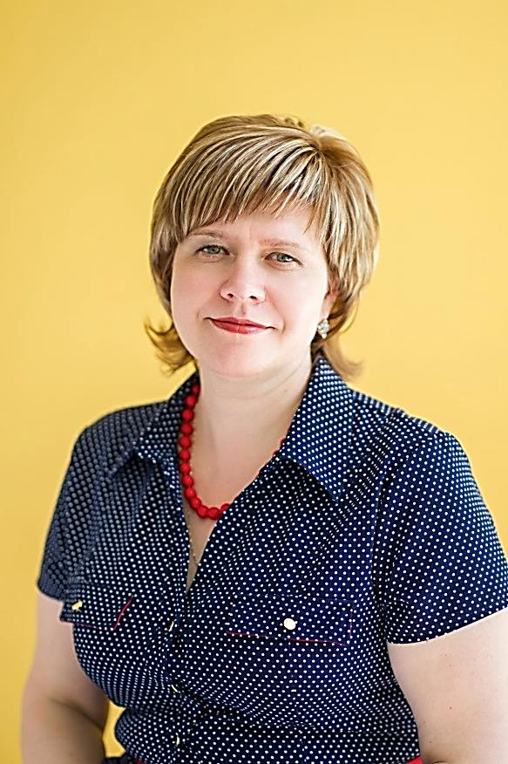
Министерство образования РМ
Портфолио
Шекеуровой Светланы Ивановны, воспитателя МДОУ «Детский сад №44» г.о. Саранск
Дата рождения: 20.01.1972 г.
Профессиональное образование: высшее, МГУ им. Н.П.Огарева, специальность «Русский язык и литература», квалификация: филолог, преподаватель русского языка и литературы
Переподготовка: 2015 год, ГБУ ДПО «Мордовский республиканский институт образования» по программе «Педагогика и методика дошкольного образования», квалификация: воспитатель.
Общий трудовой стаж: 23 года
Педагогической стаж работ: 23 года
Стаж работы по специальности (лет): 21год
Стаж работы в данной организации (лет): 21 год
Наличие квалификационной категории: высшая
Дата последней аттестации: 22.03.2018

Slide 2
Представление педагогического опыта воспитателя
Шекуровой Светланы Ивановны
«Дидактическая игра как средство познавательной активности и развития речи детей дошкольного возраста».
САЙТ МДОУ «Детский сад №44»
https://ds44sar.schoolrm.ru/sveden/employees

Slide 3
1.Участие в инновационной (экспериментальной) деятельности

Slide 4
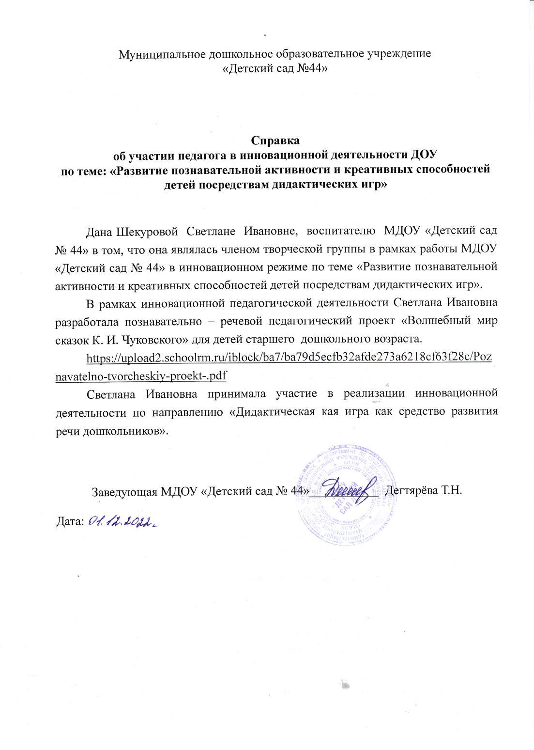
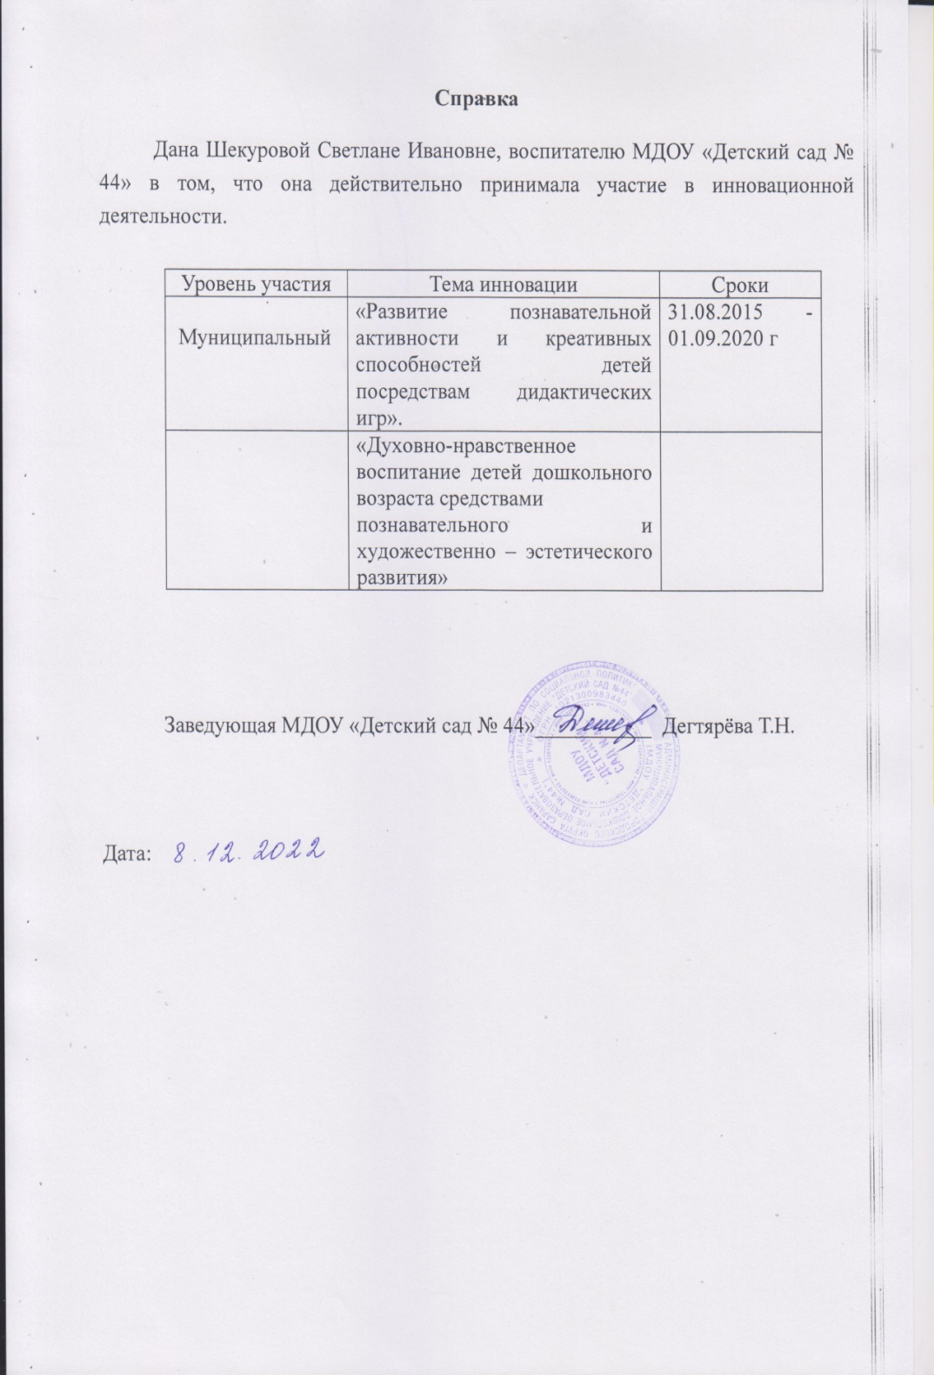

Slide 5
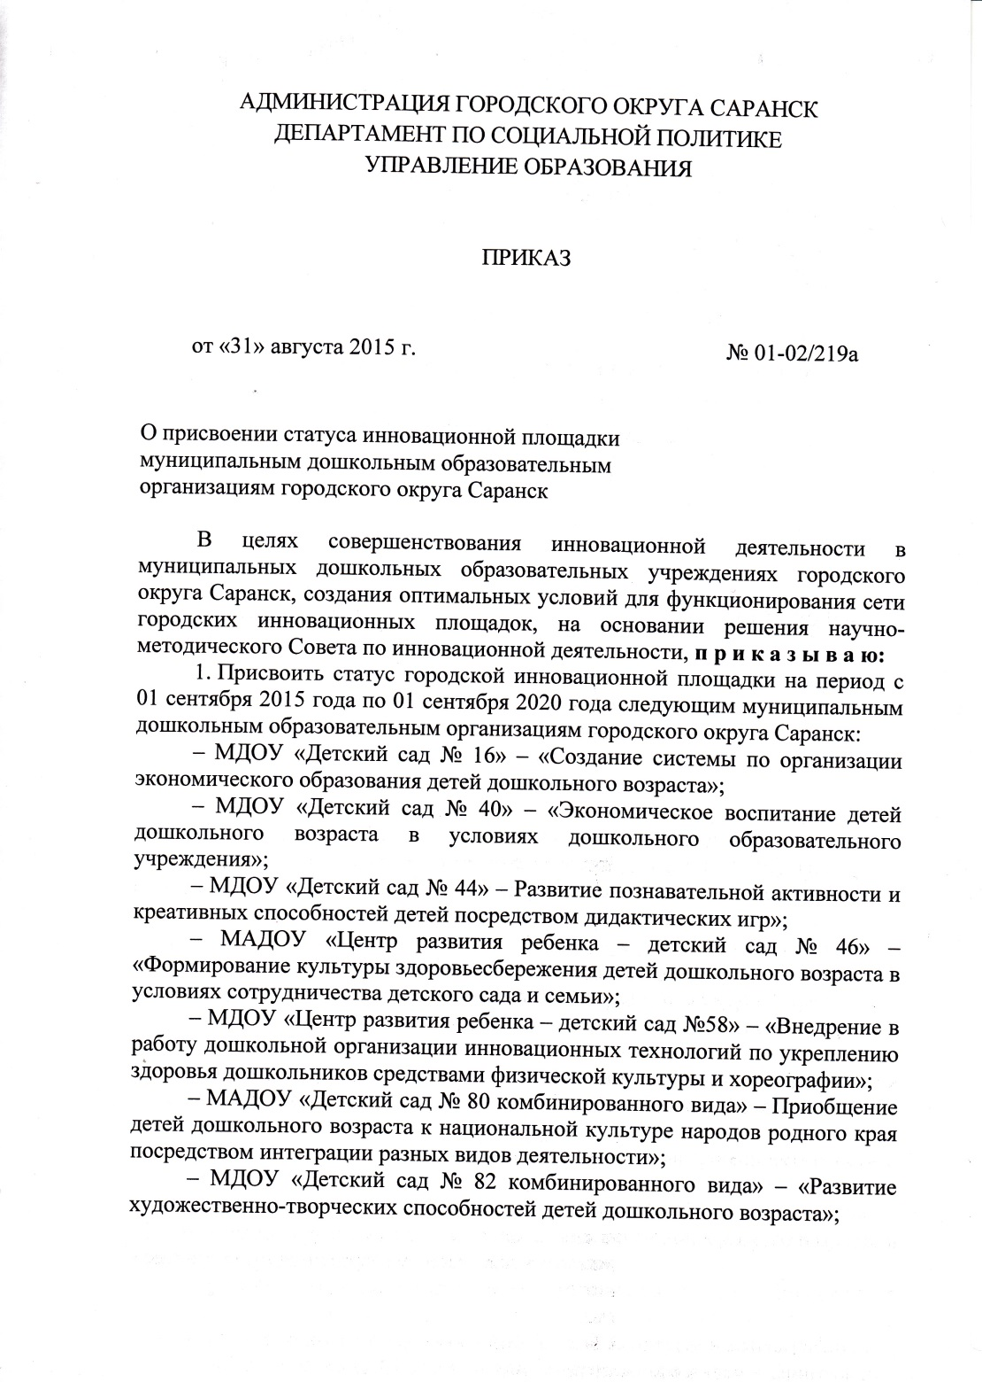
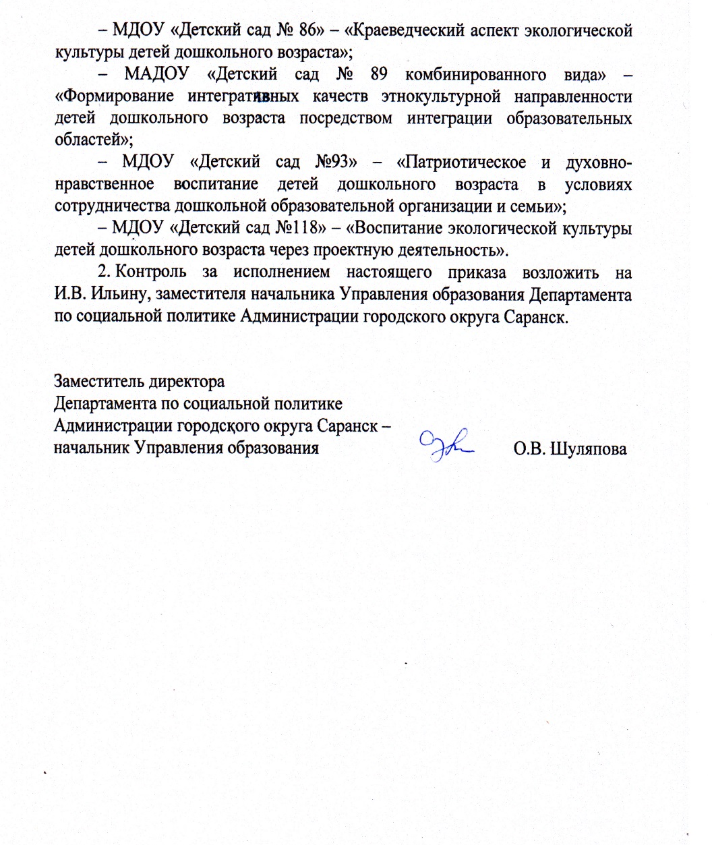

Slide 6
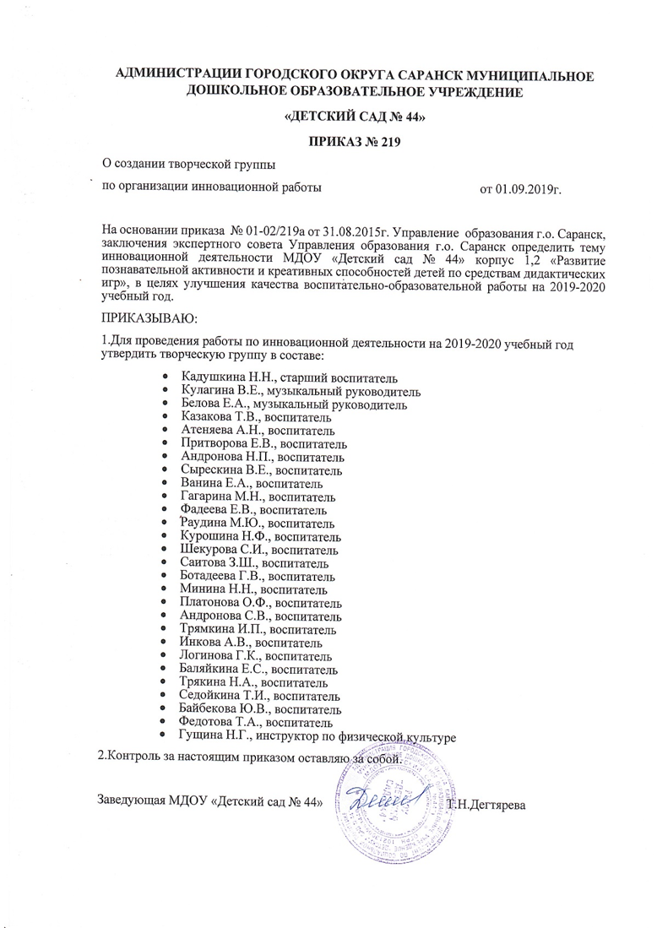
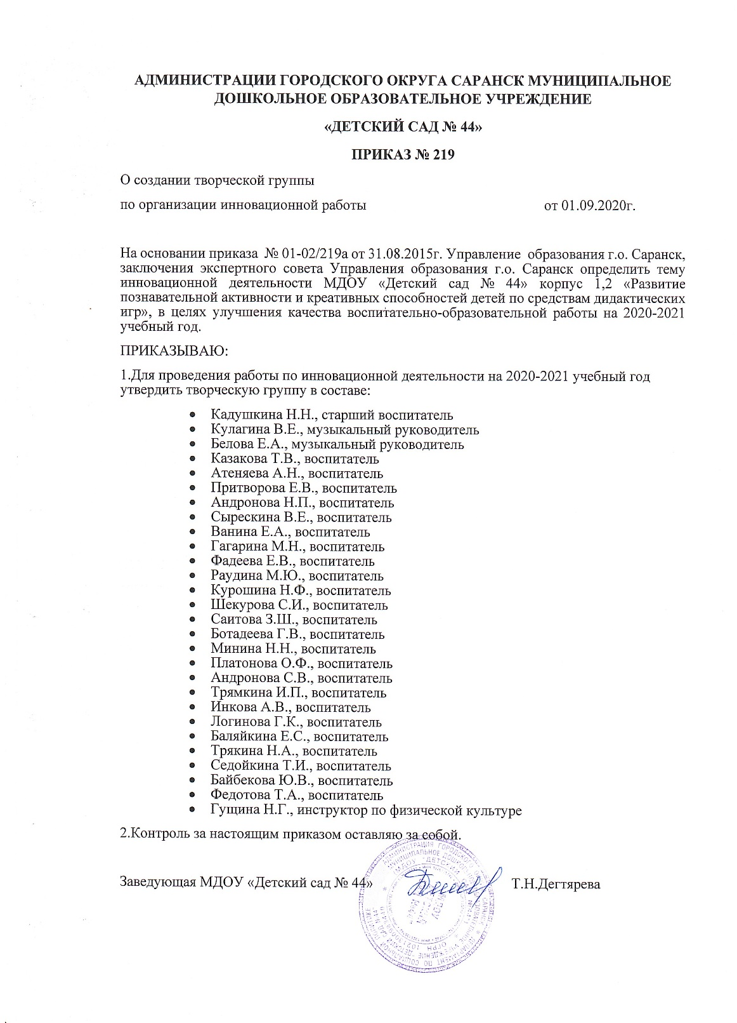

Slide 7
2. Наставничество

Slide 8
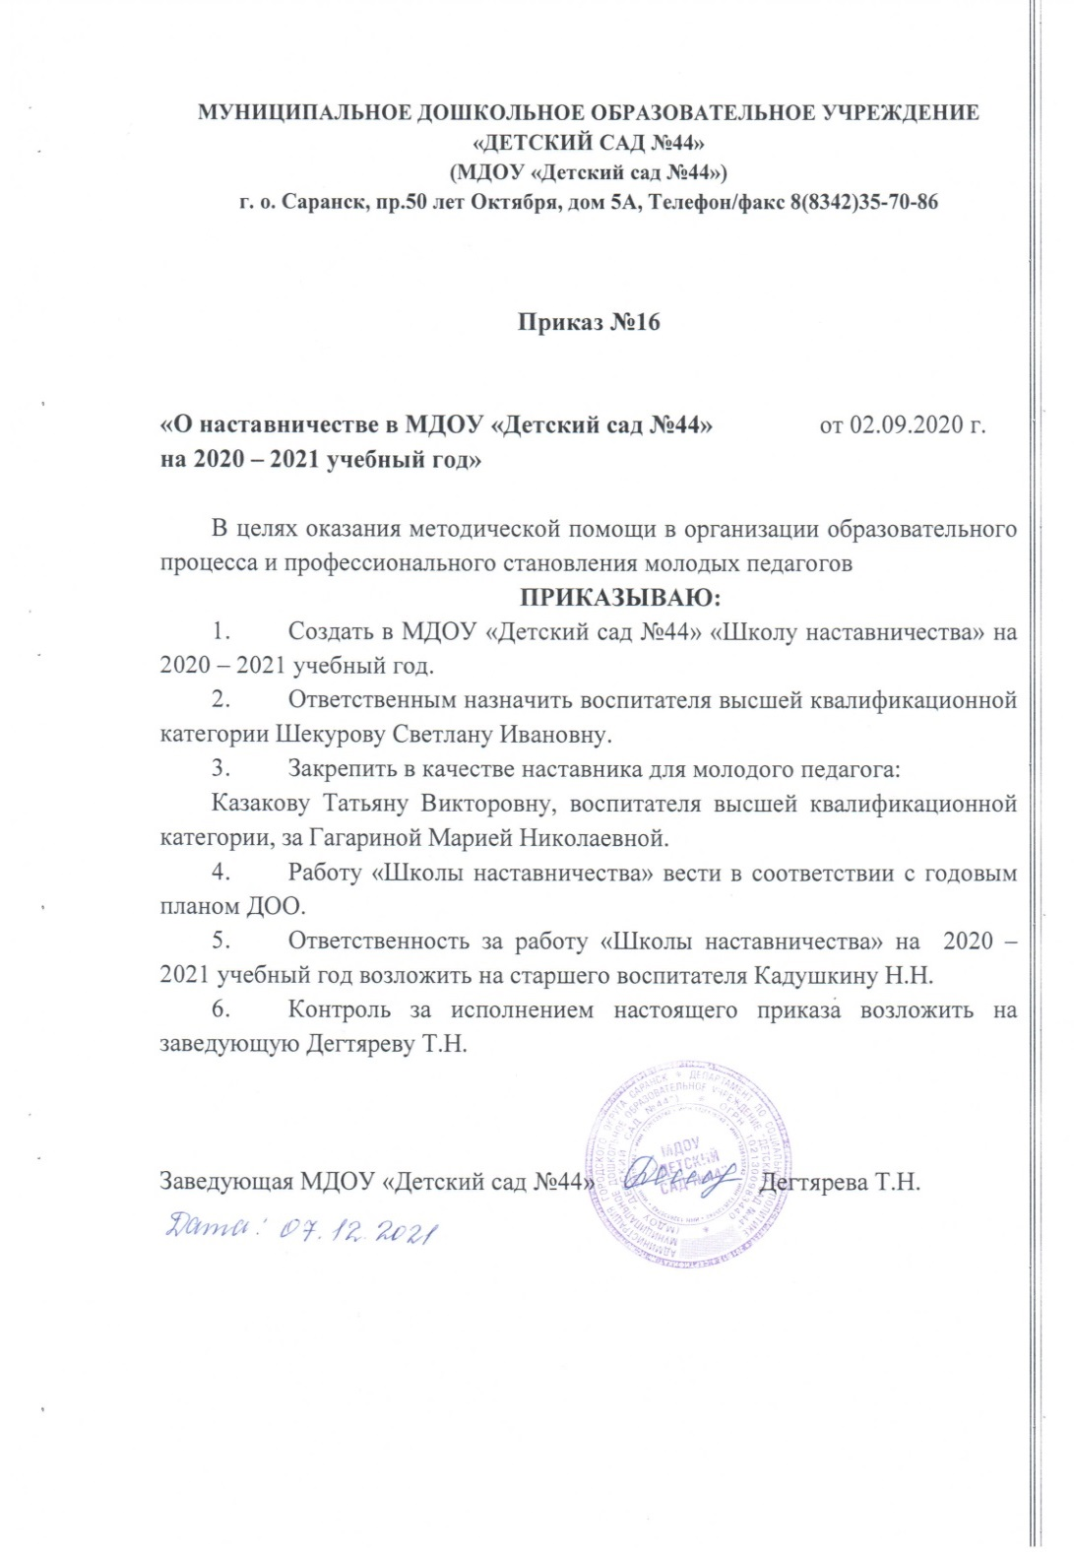
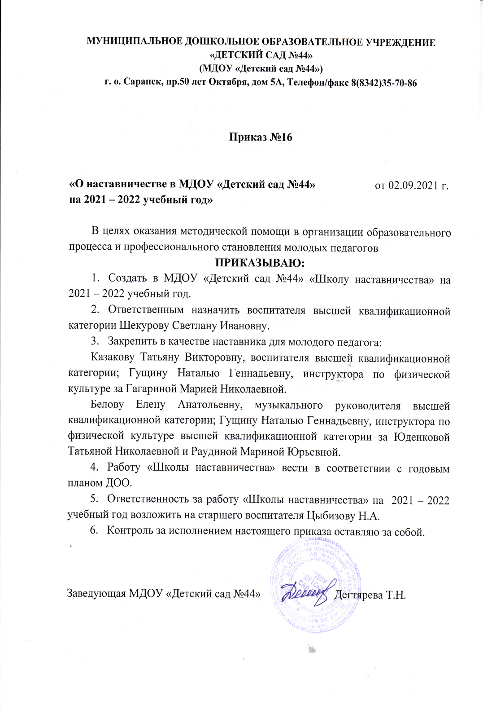

Slide 9
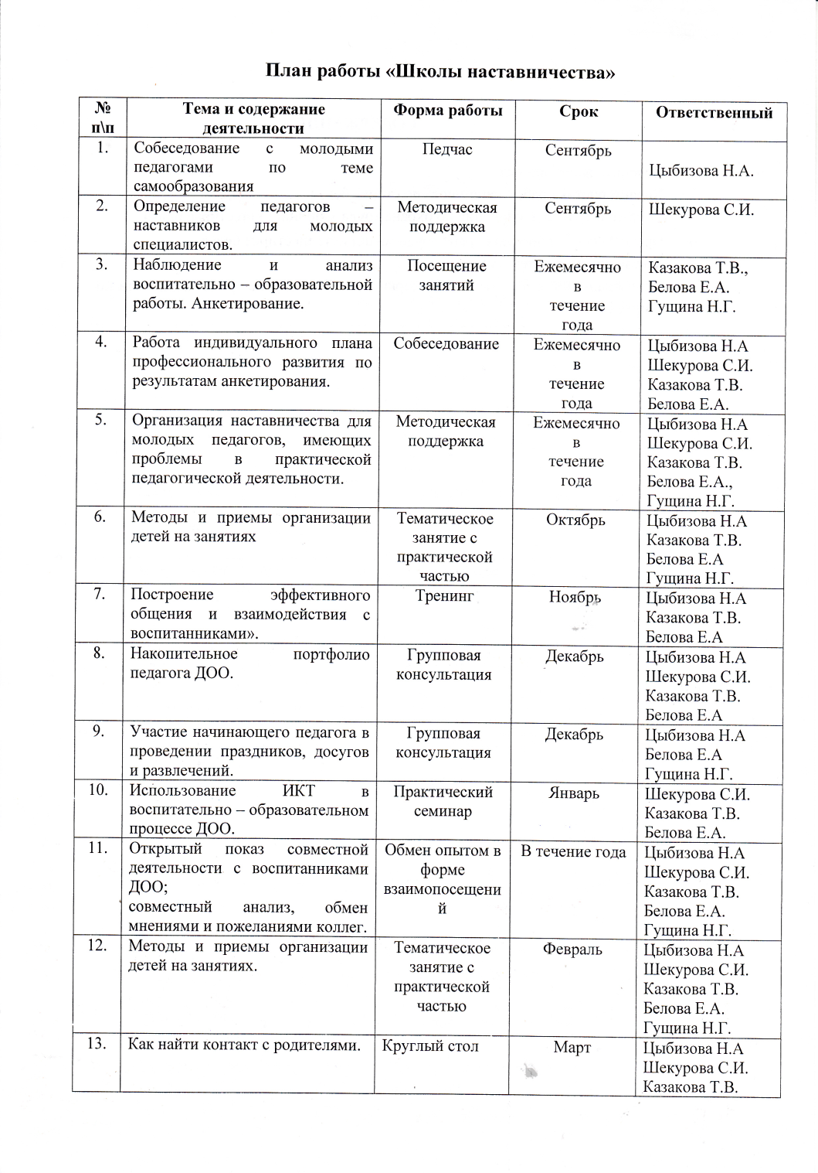

Slide 10
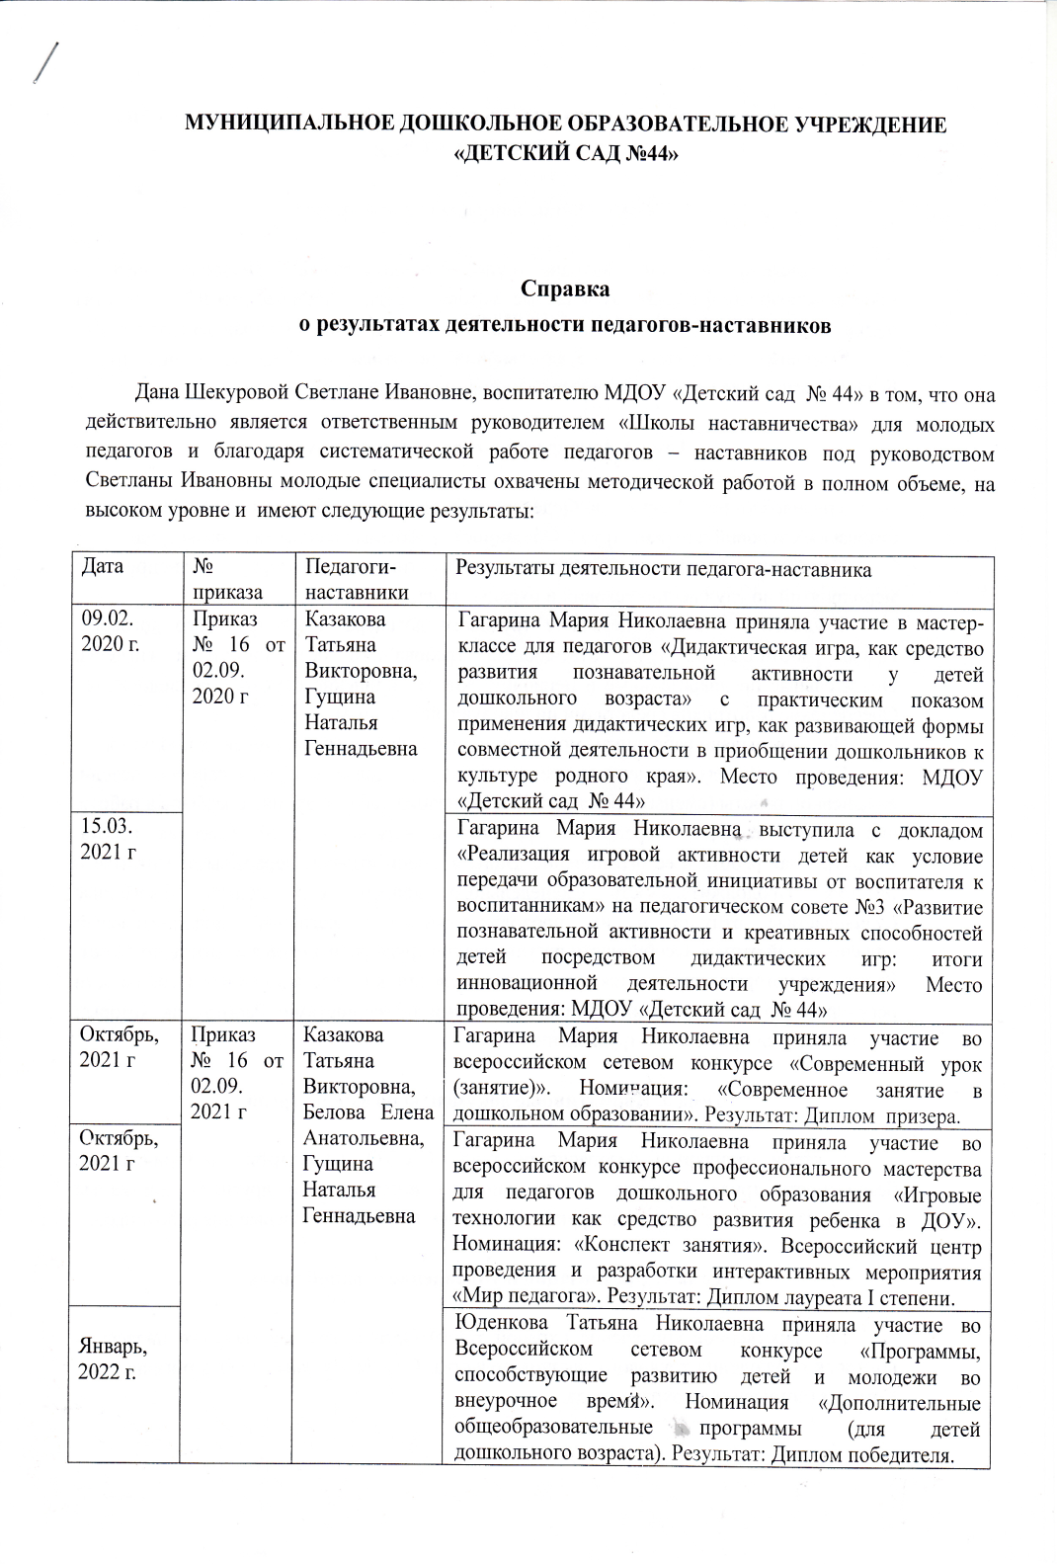
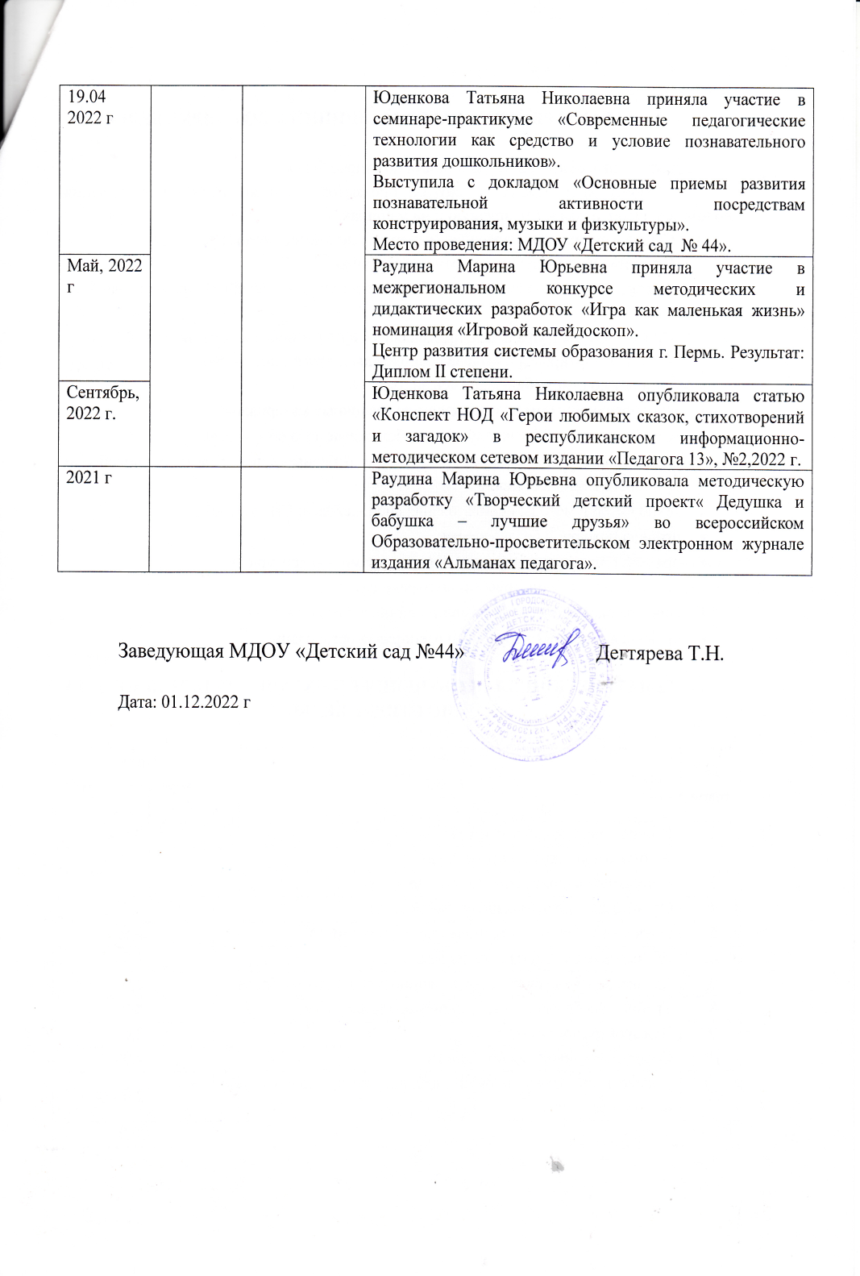

Slide 12
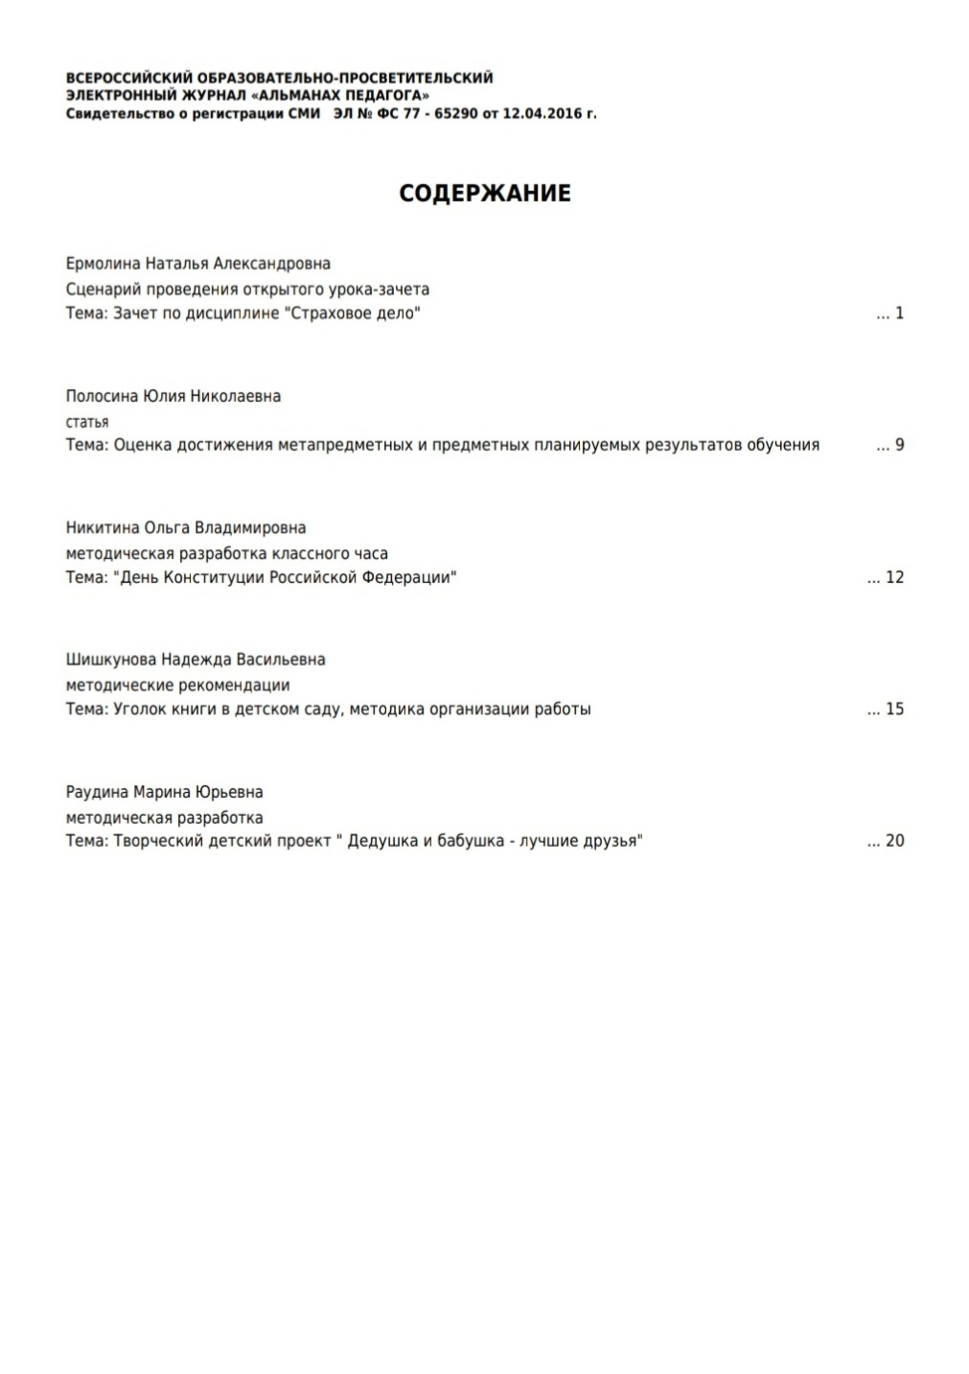
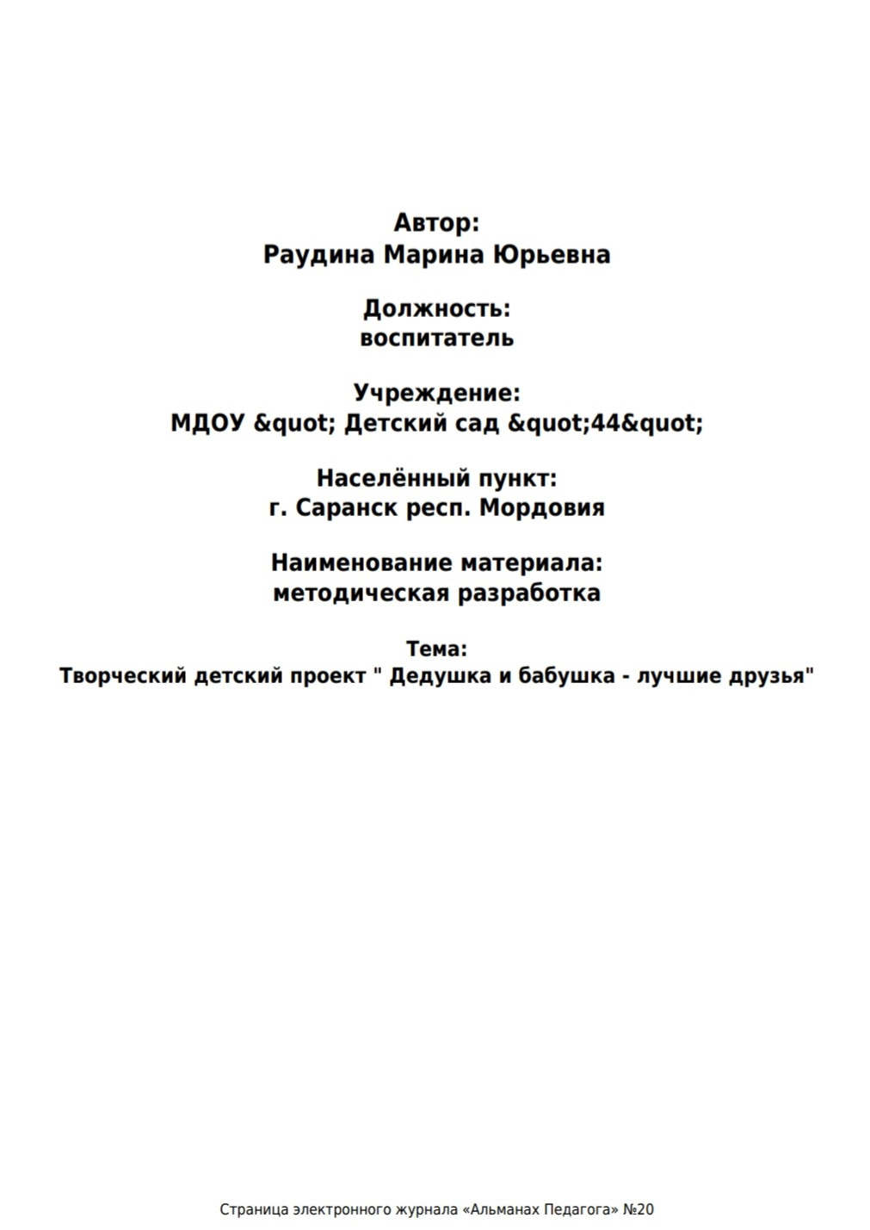

Slide 13
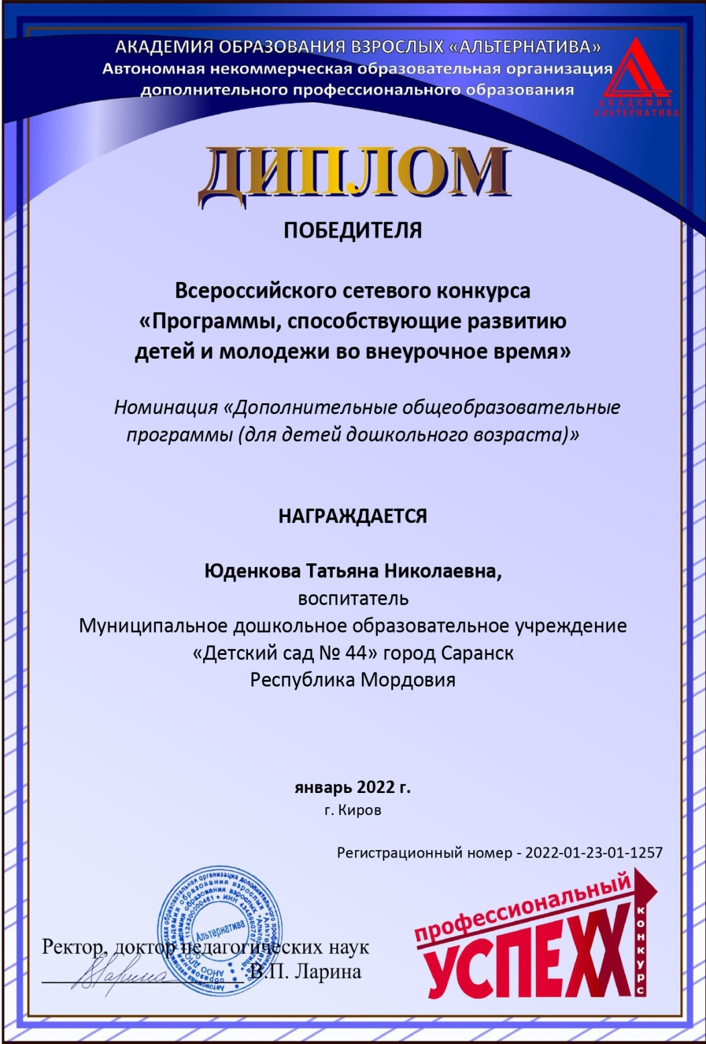

Slide 14
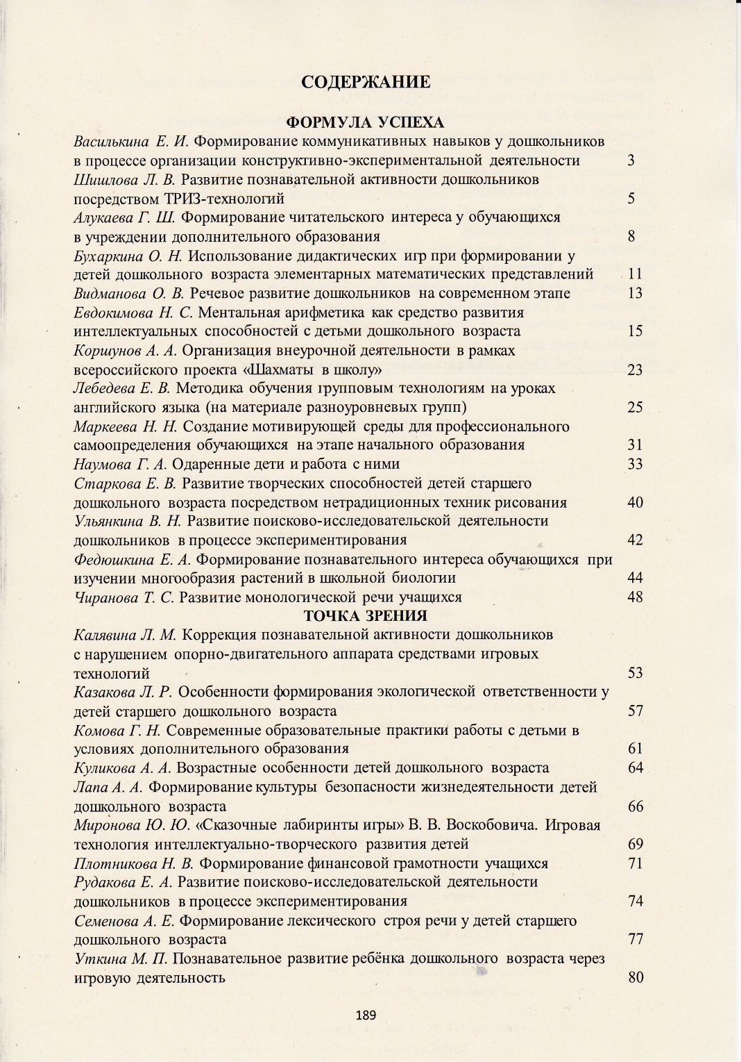

Slide 15
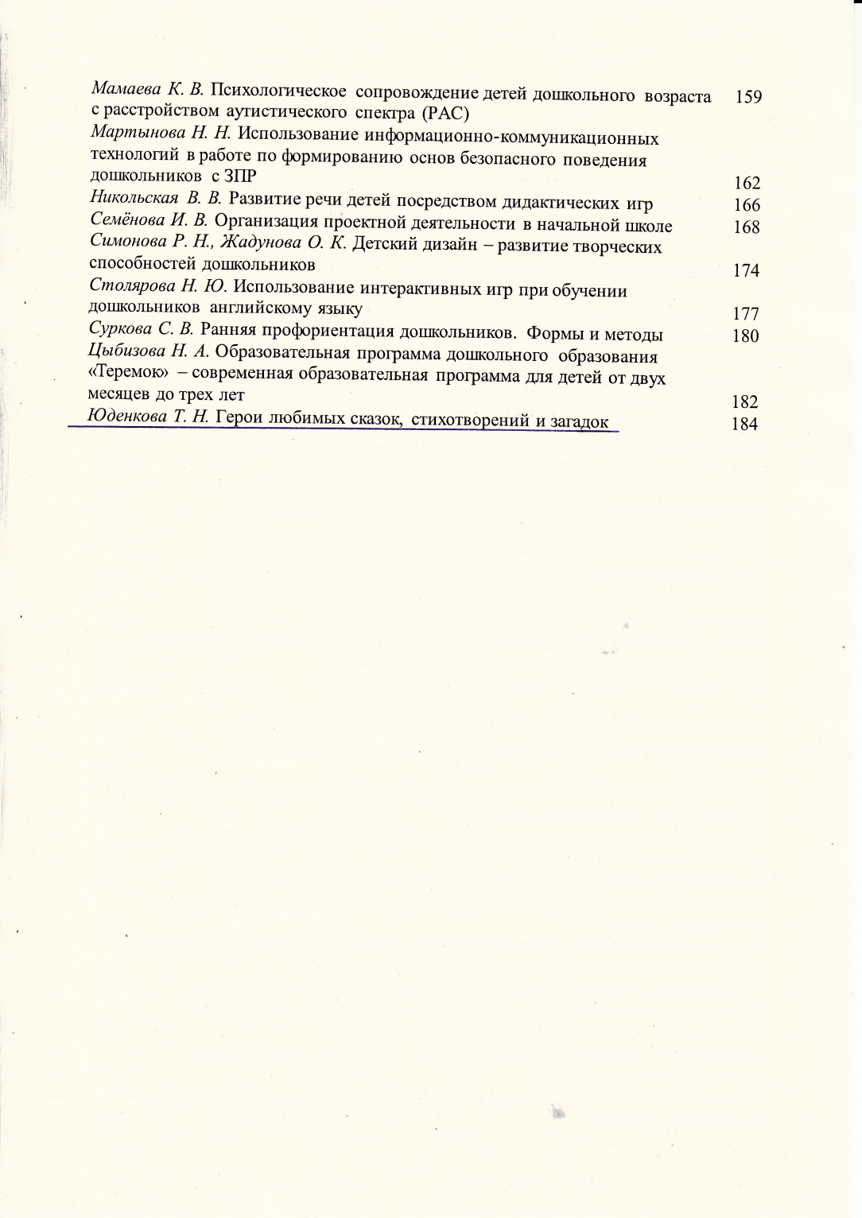

Slide 16
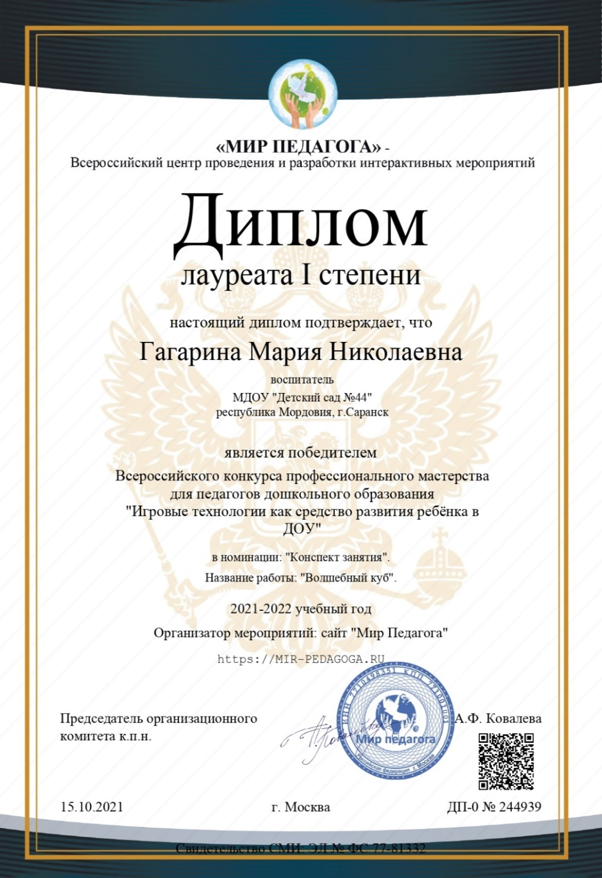
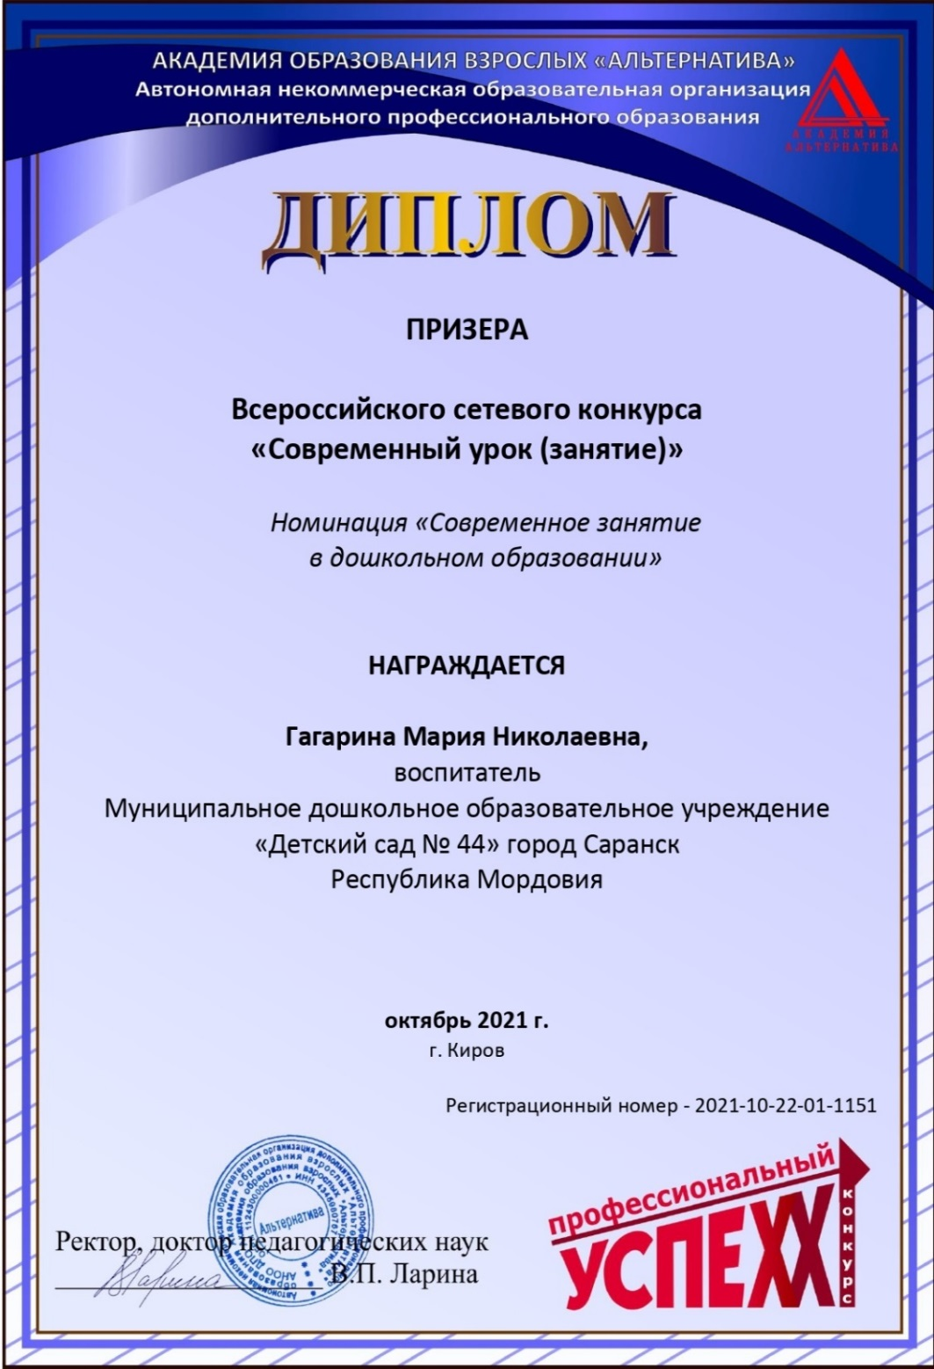

Slide 17
3. Наличие публикаций

Slide 18
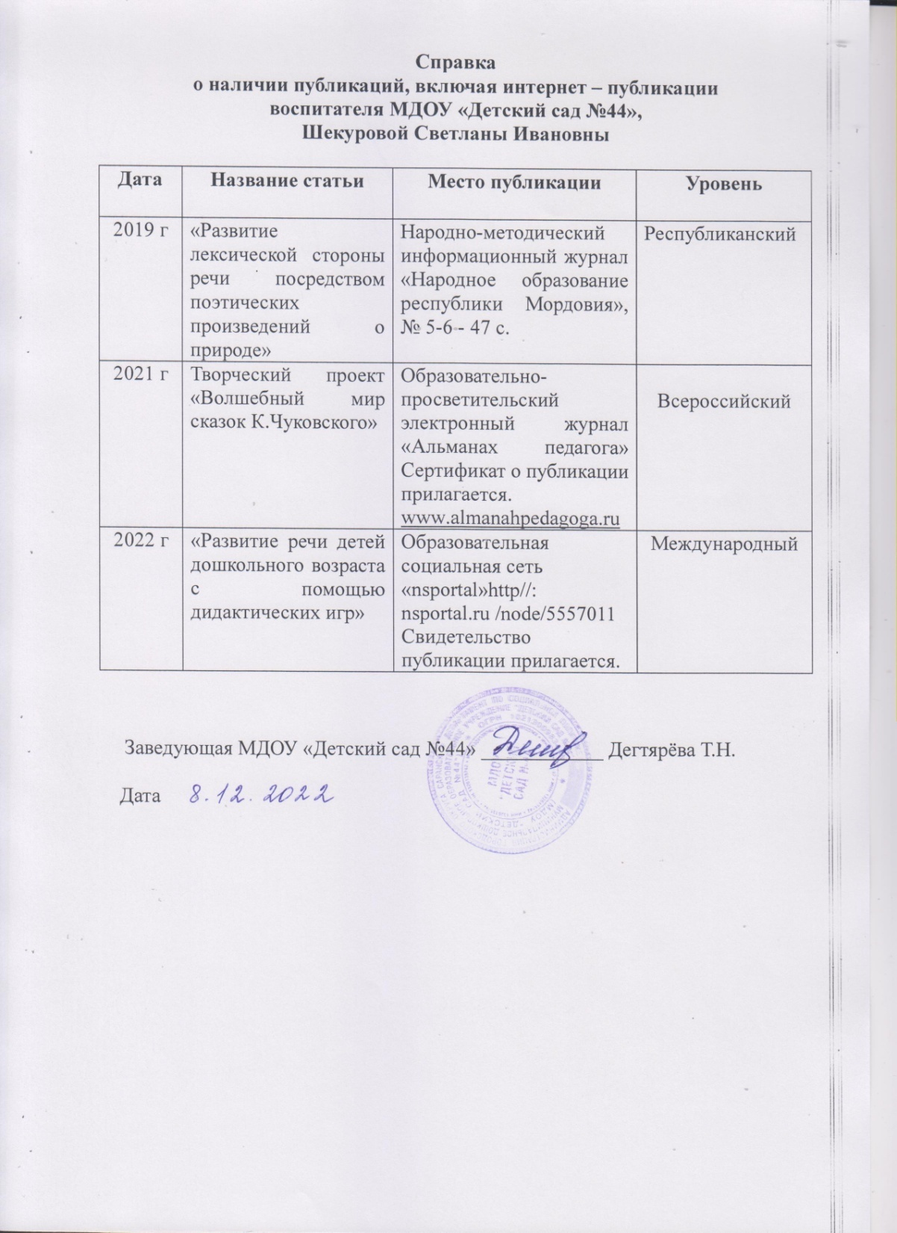

Slide 20
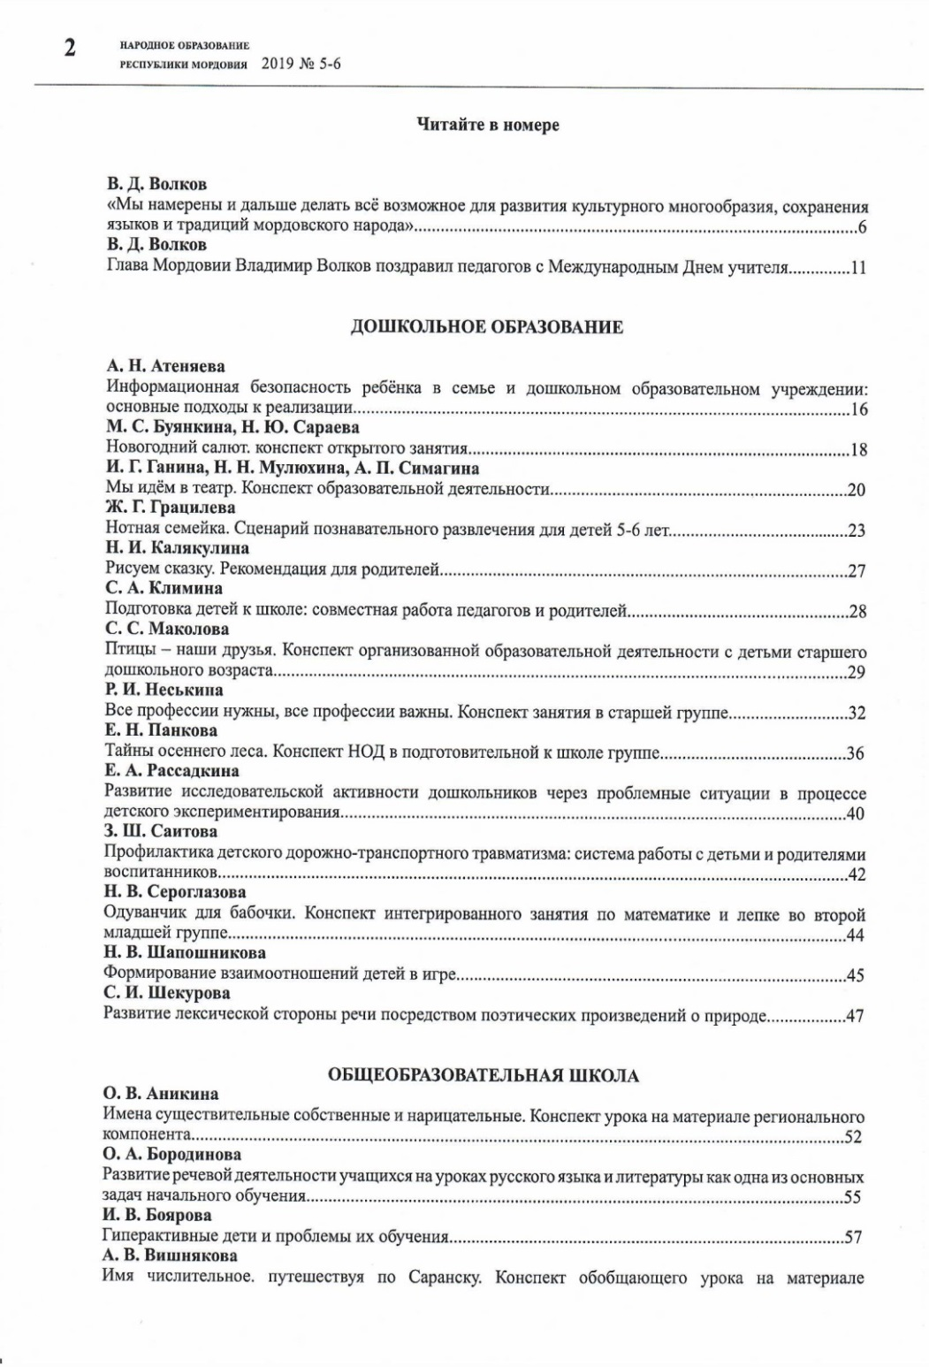
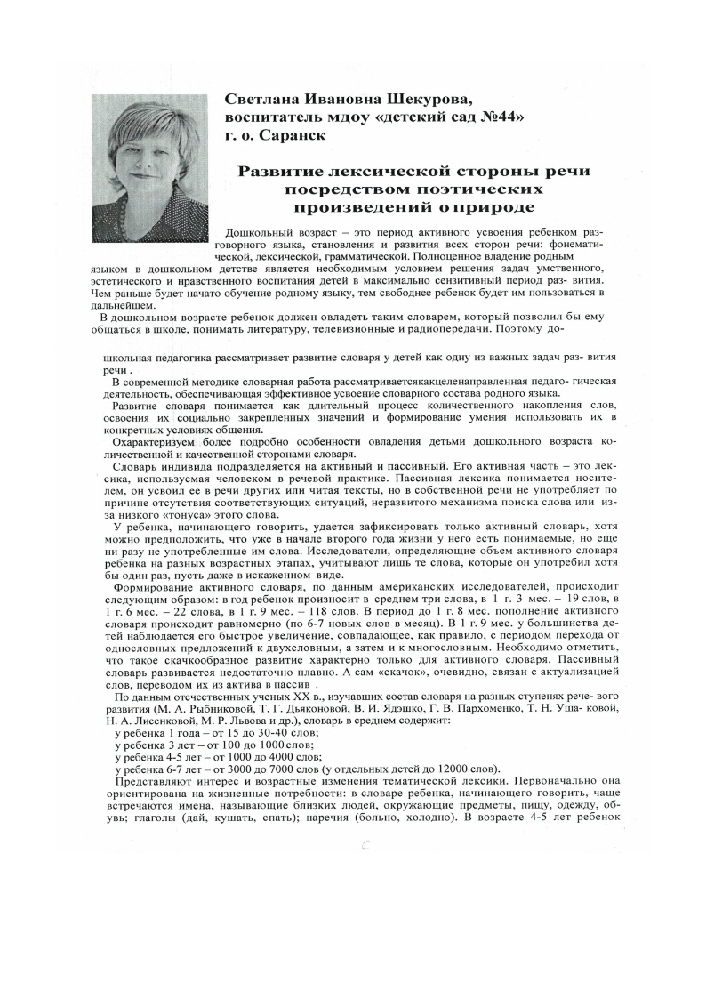

Slide 21
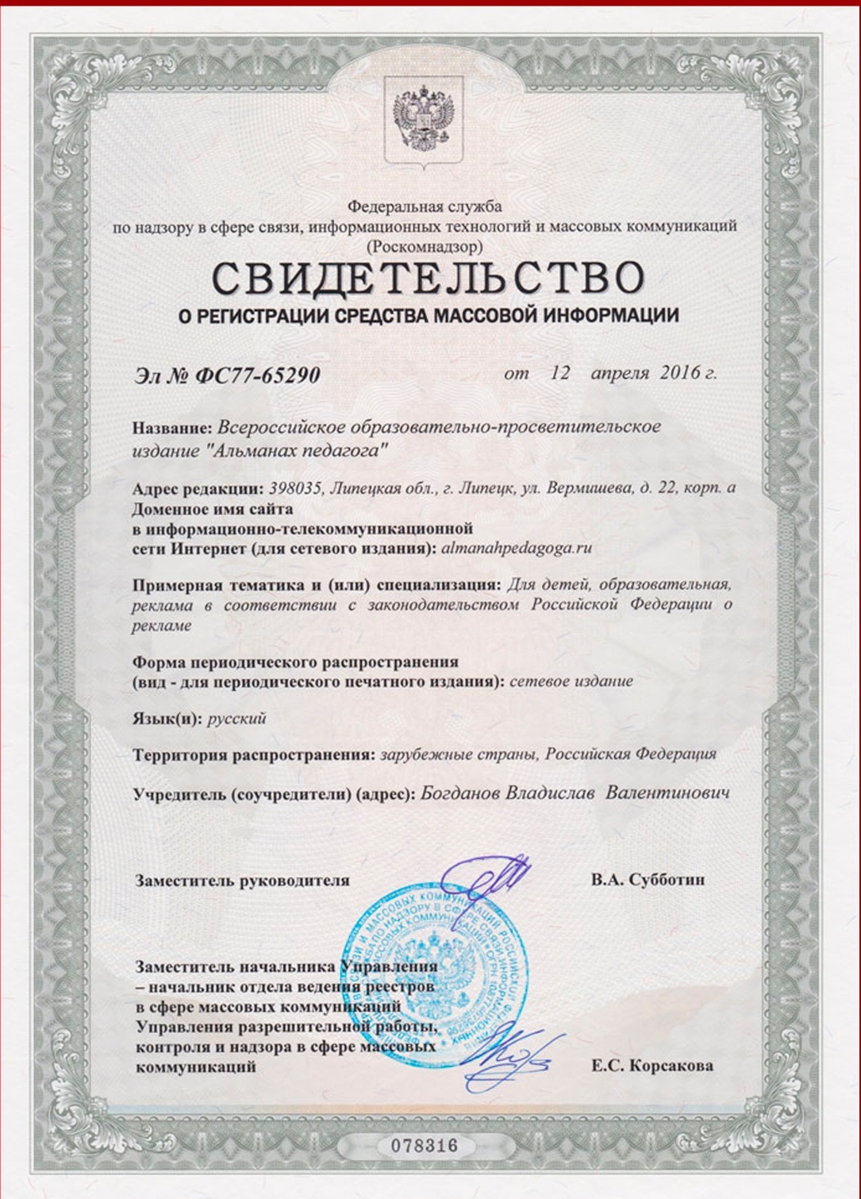
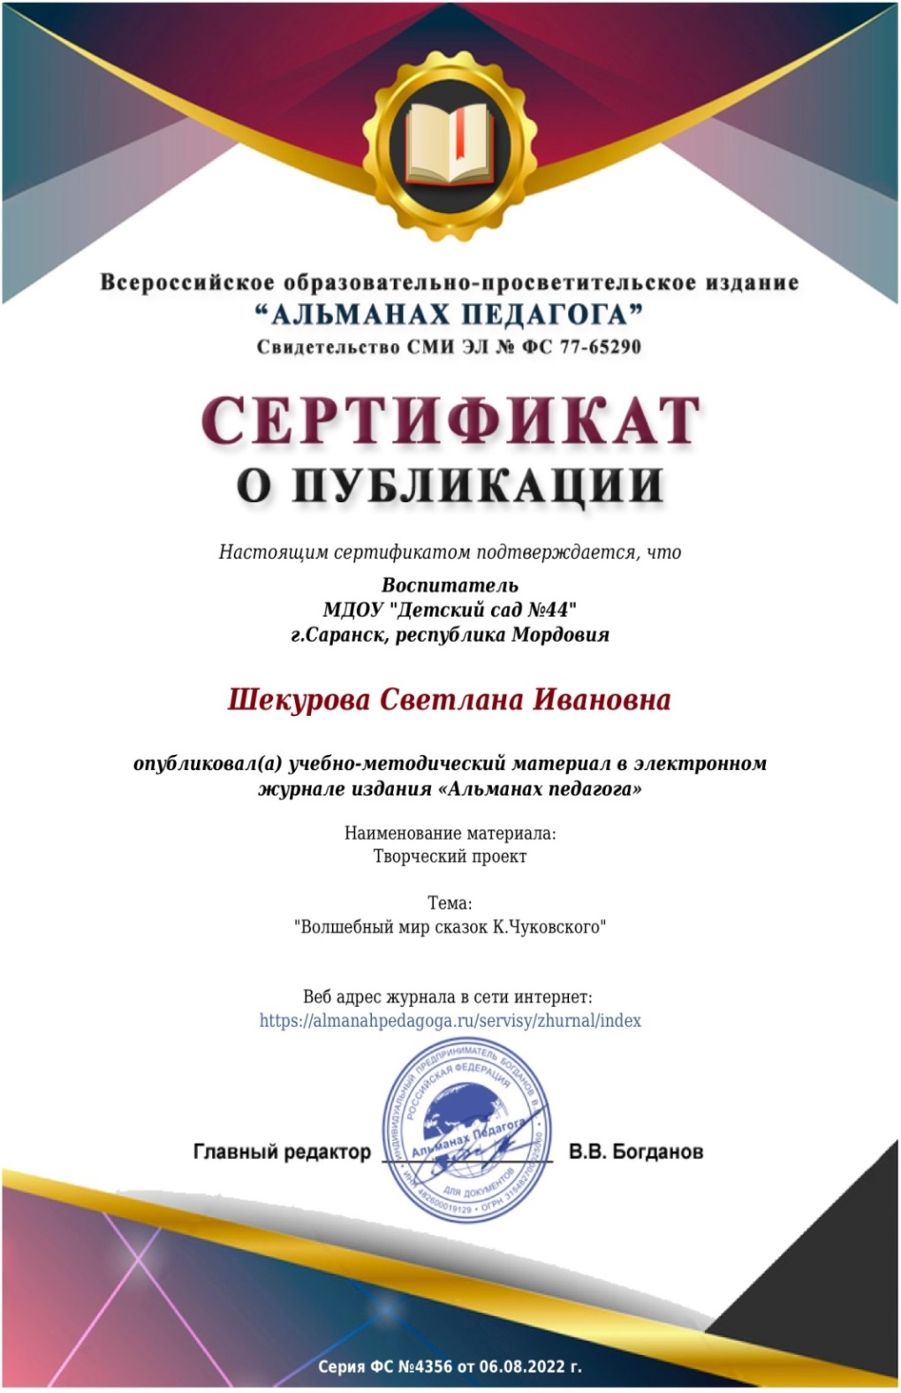

Slide 22
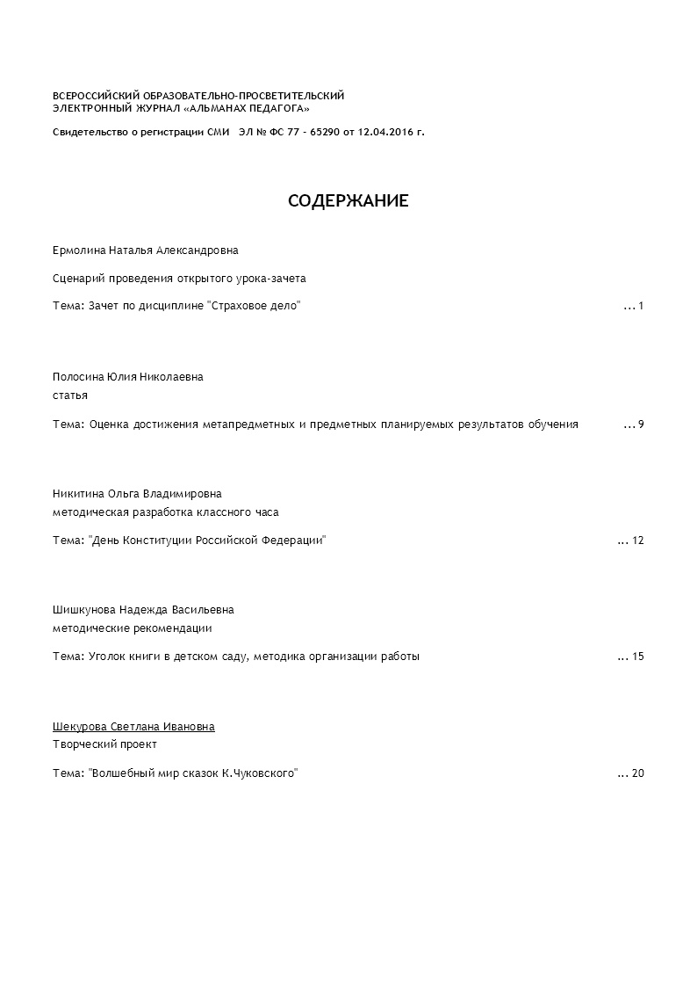

Slide 23
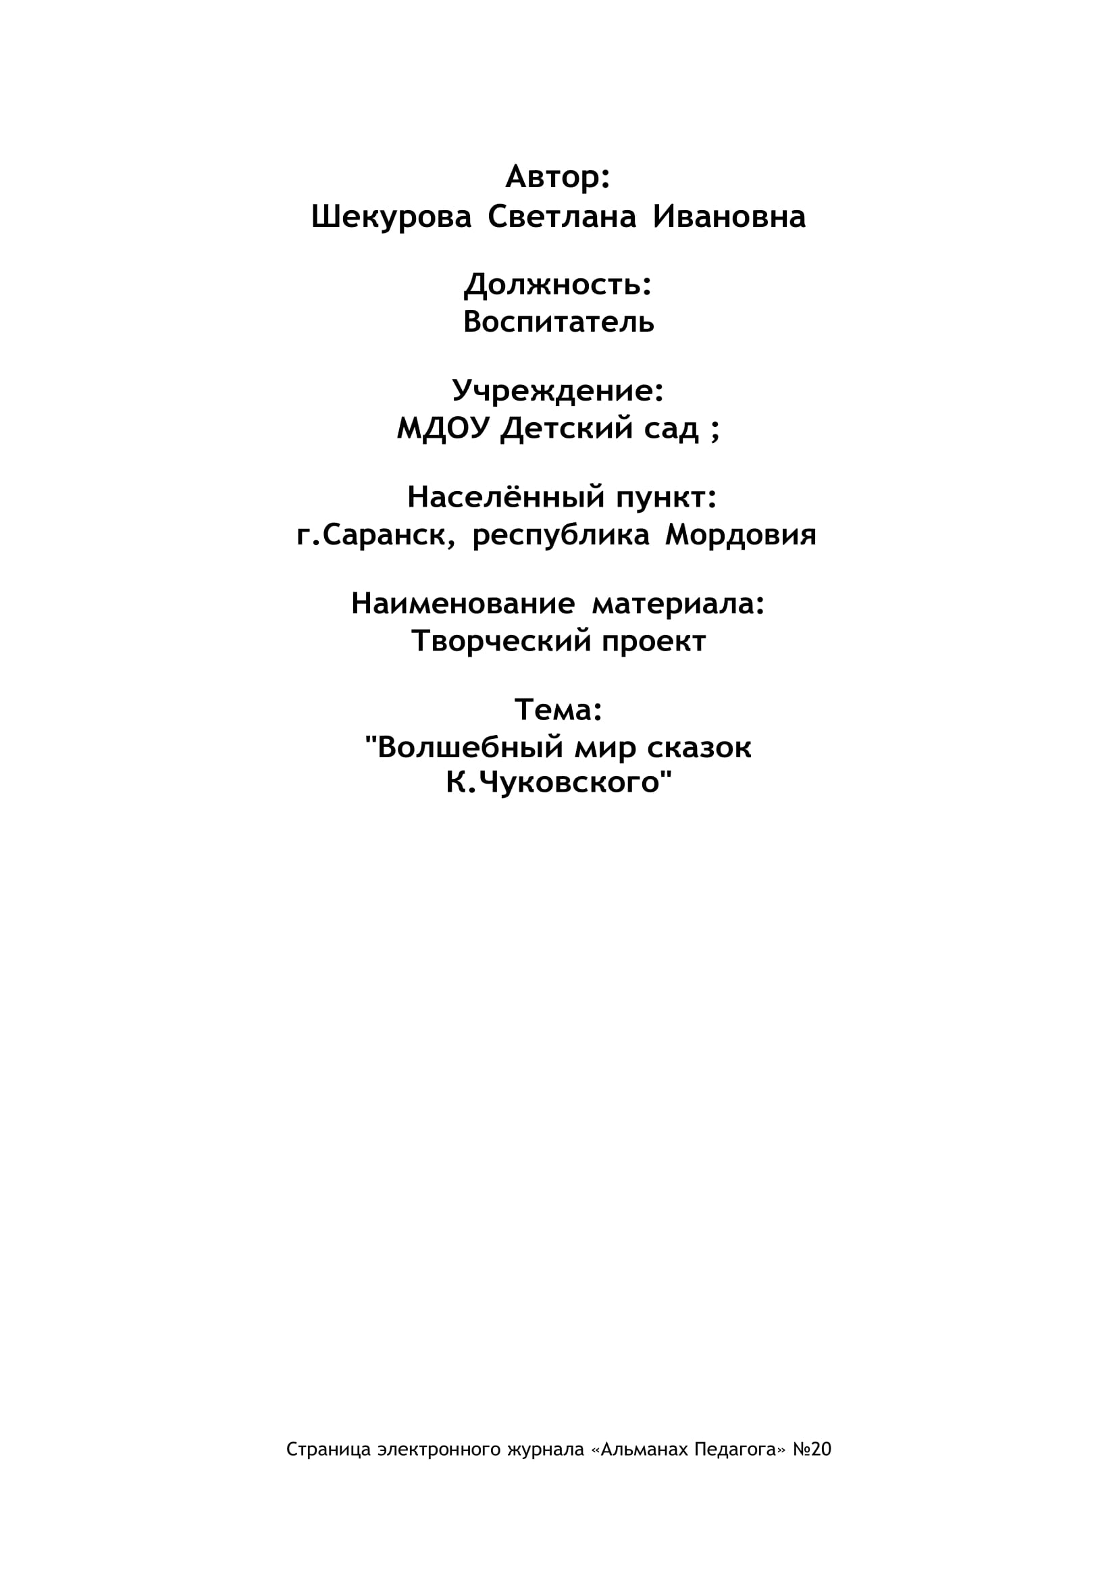

Slide 25
4. Результаты участия воспитанников в: конкурсах, выставках, турнирах, соревнованиях, акциях, фестивалях.

Slide 26
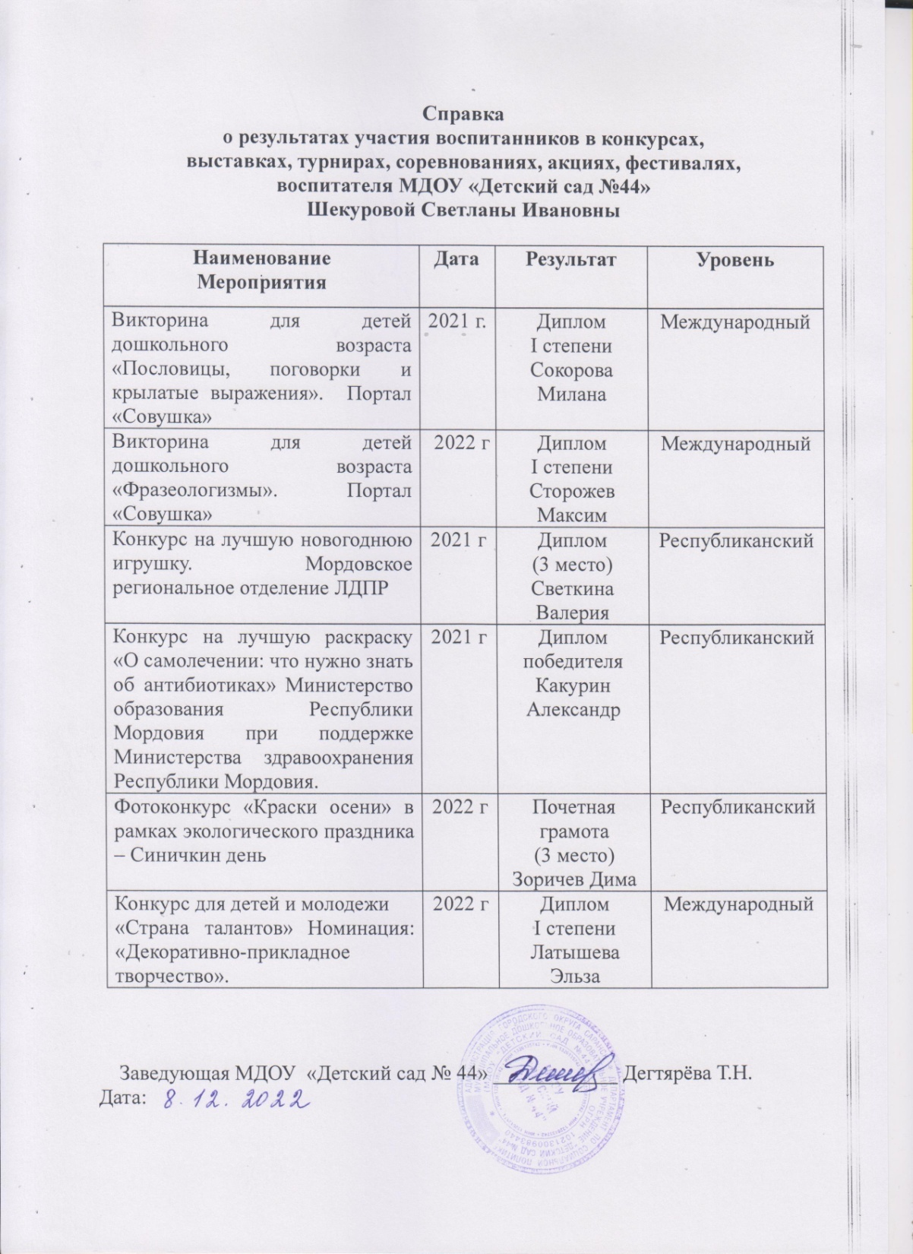

Slide 29
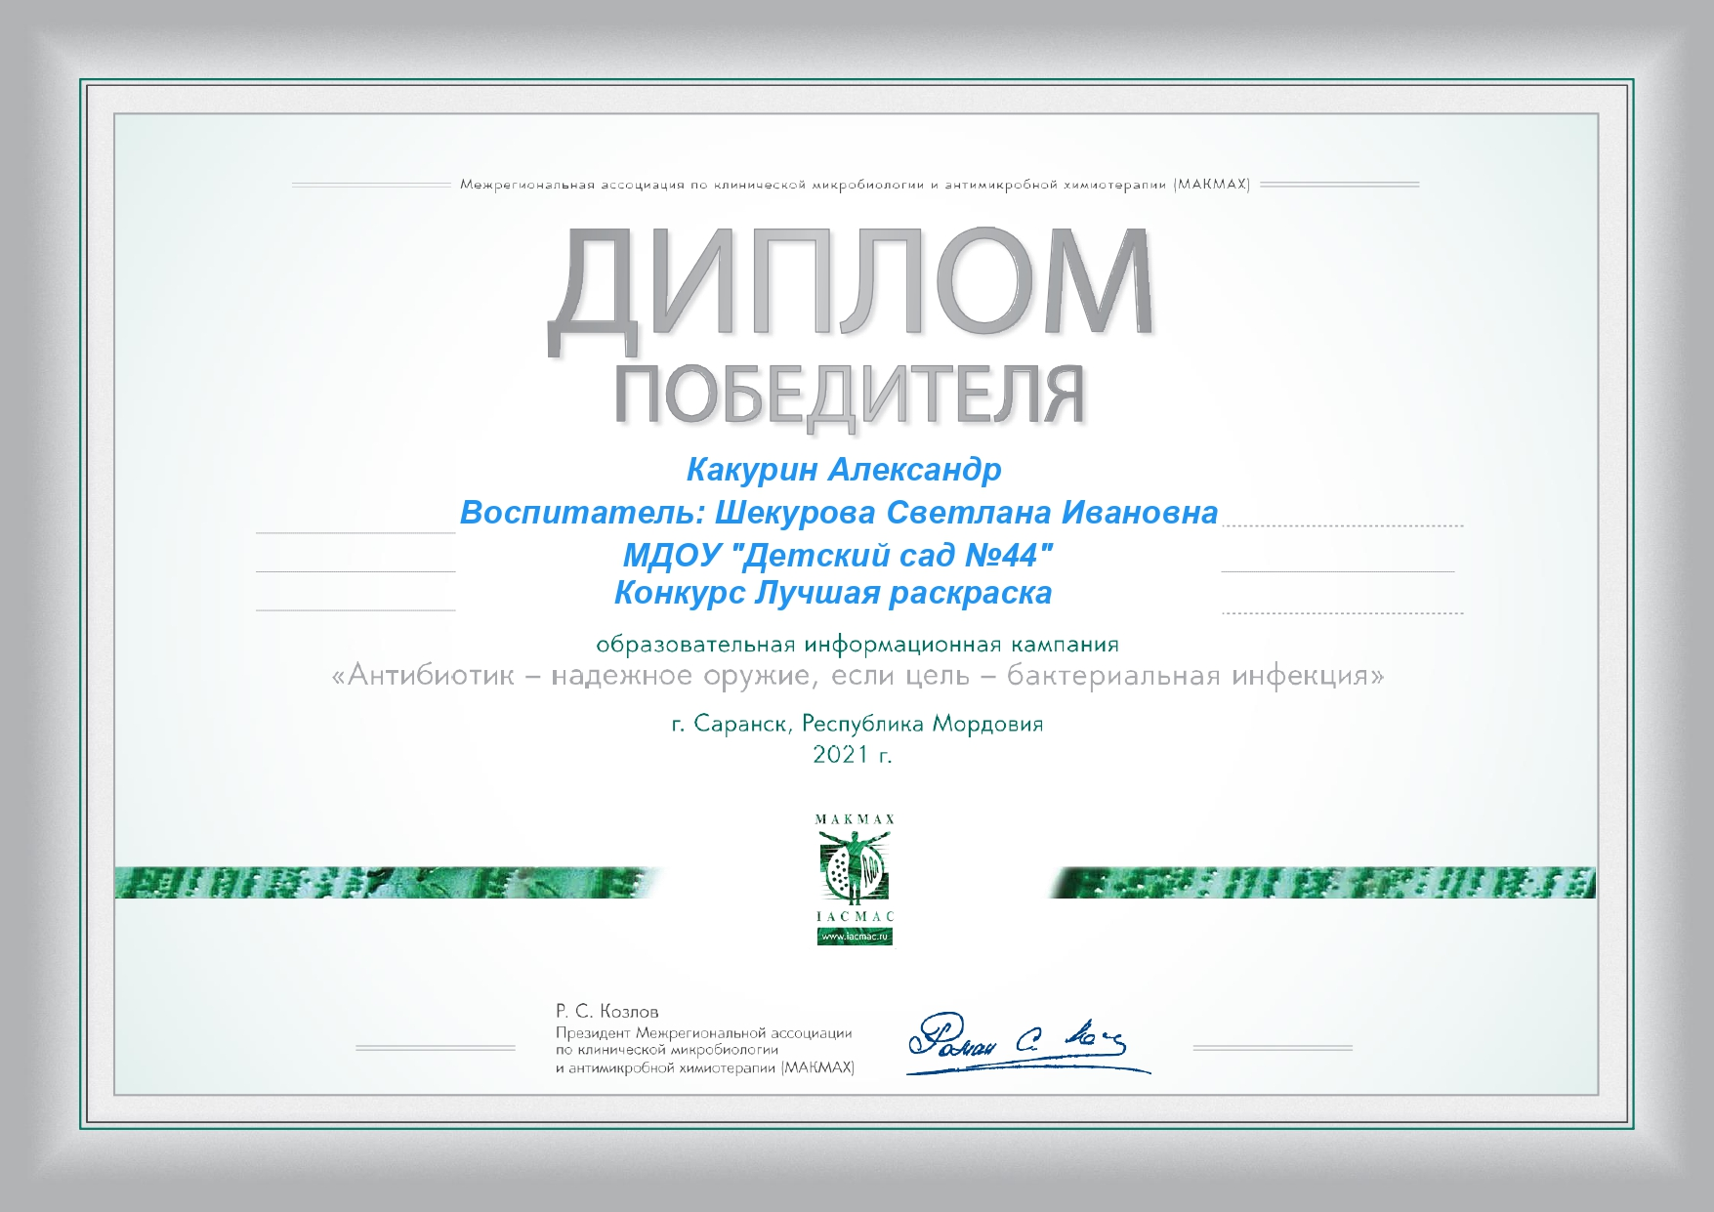

Slide 30
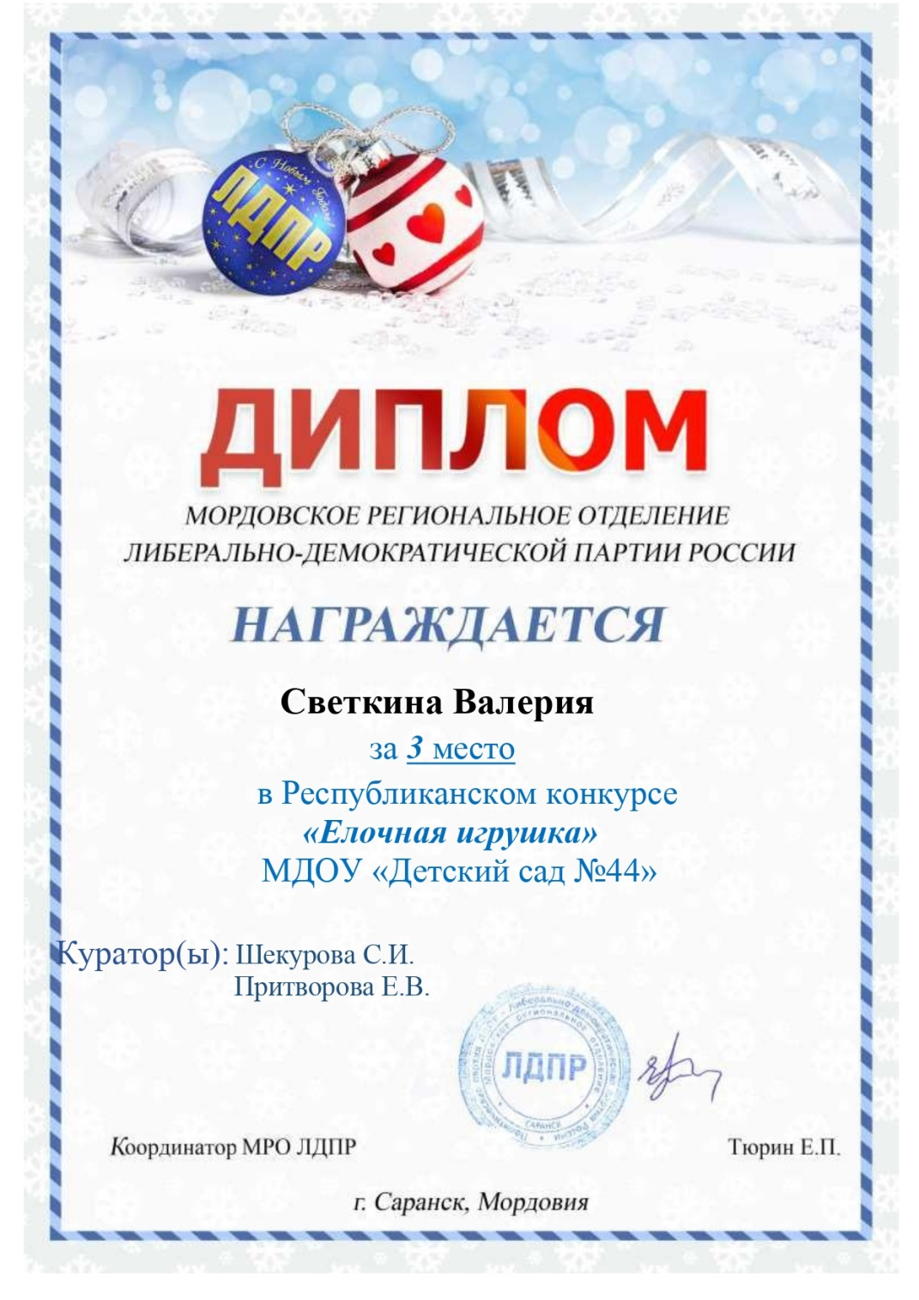
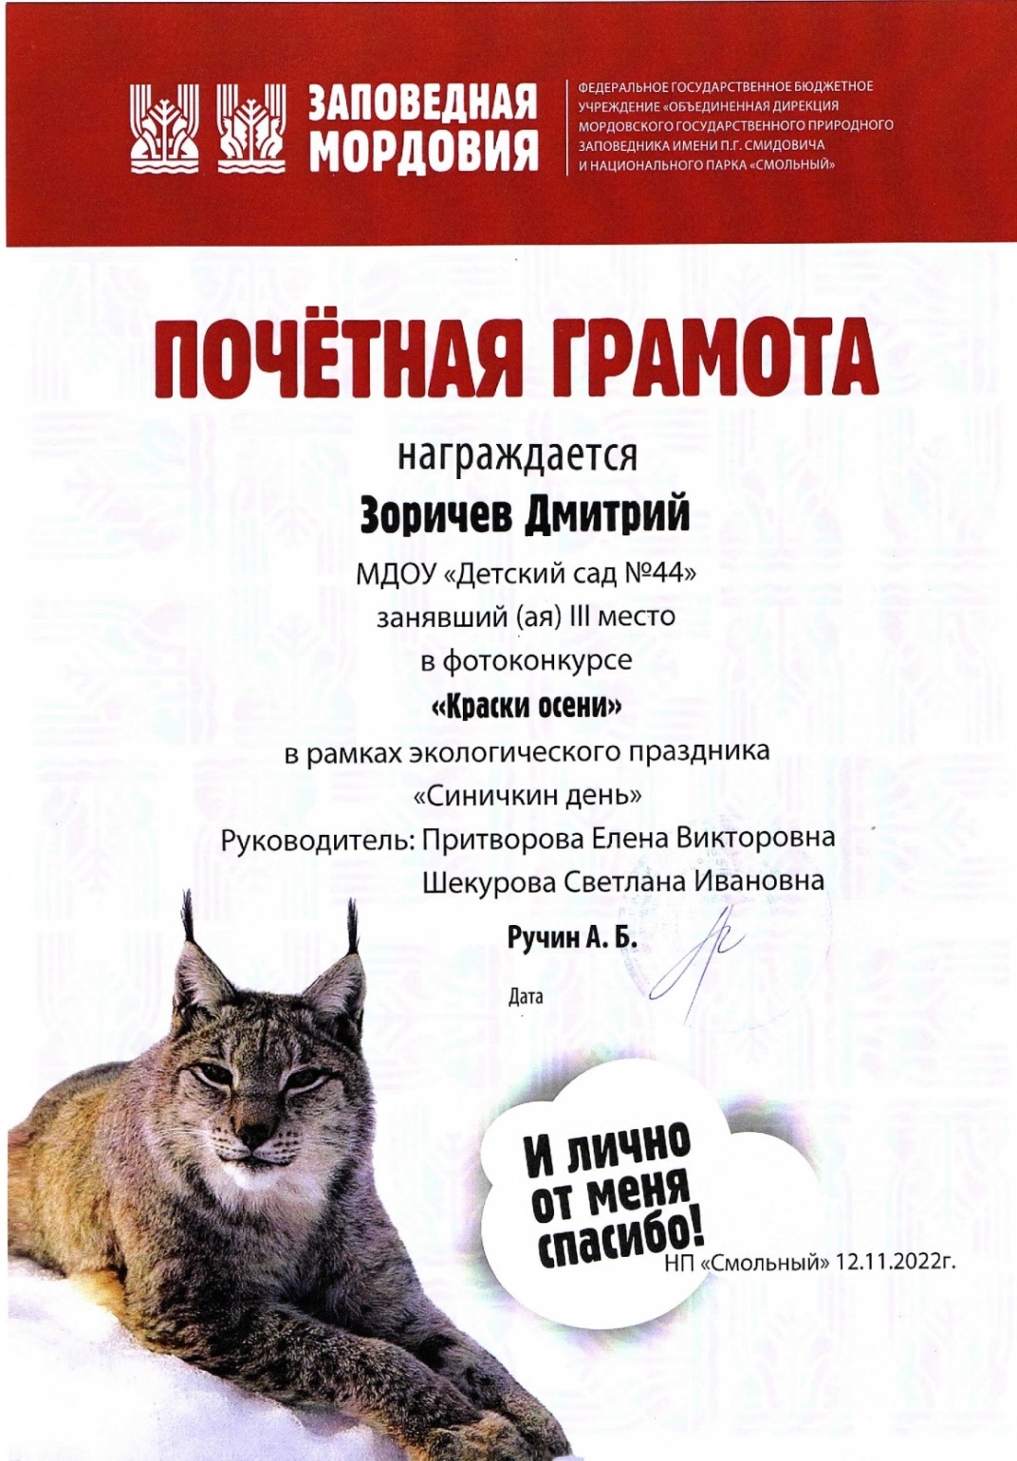

Slide 31
6. Выступления на заседаниях методических советов, научно-практических конференциях, педагогических чтениях, семинарах, секциях, форумах, радиопередачах (очно)

Slide 32
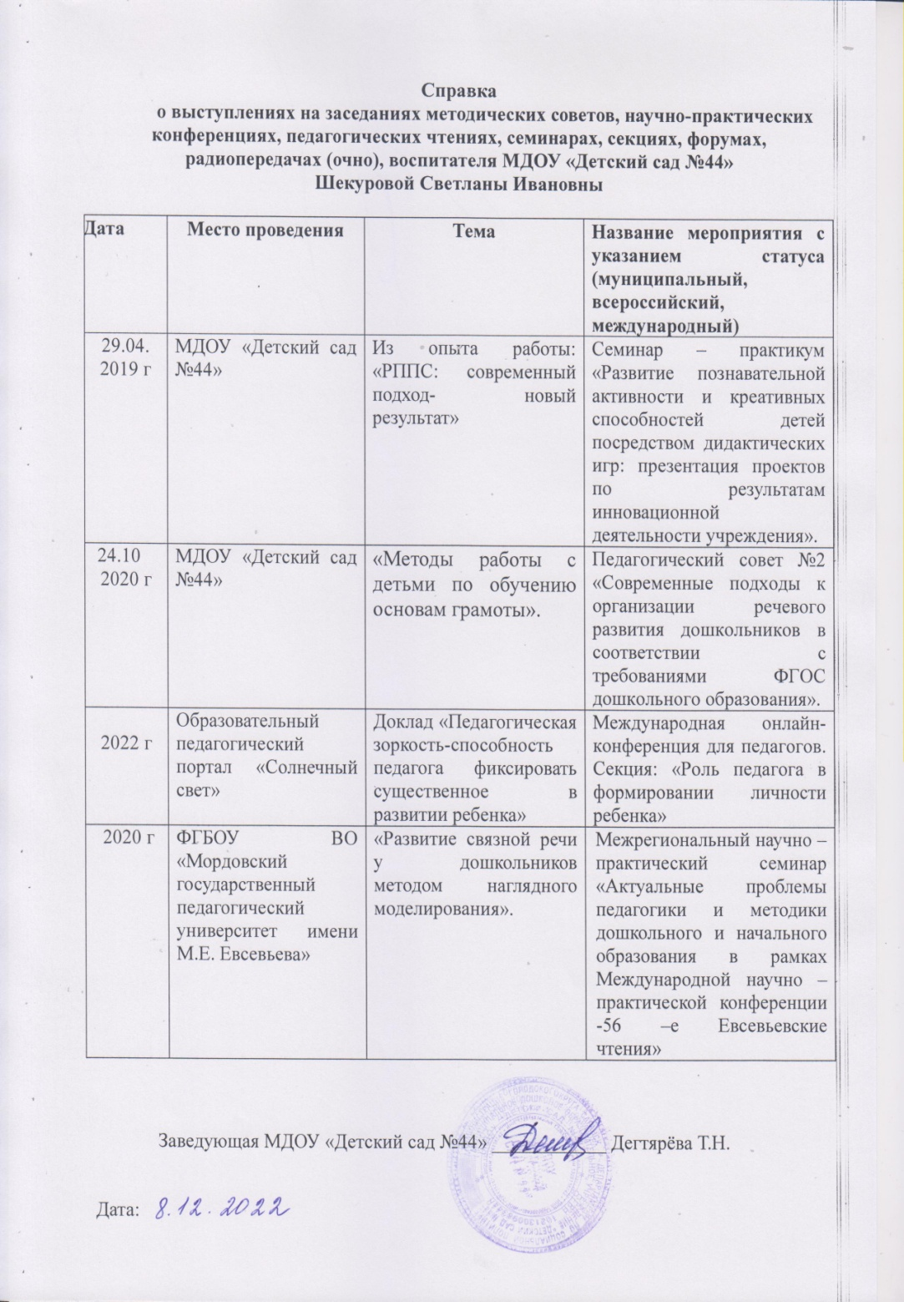

Slide 33
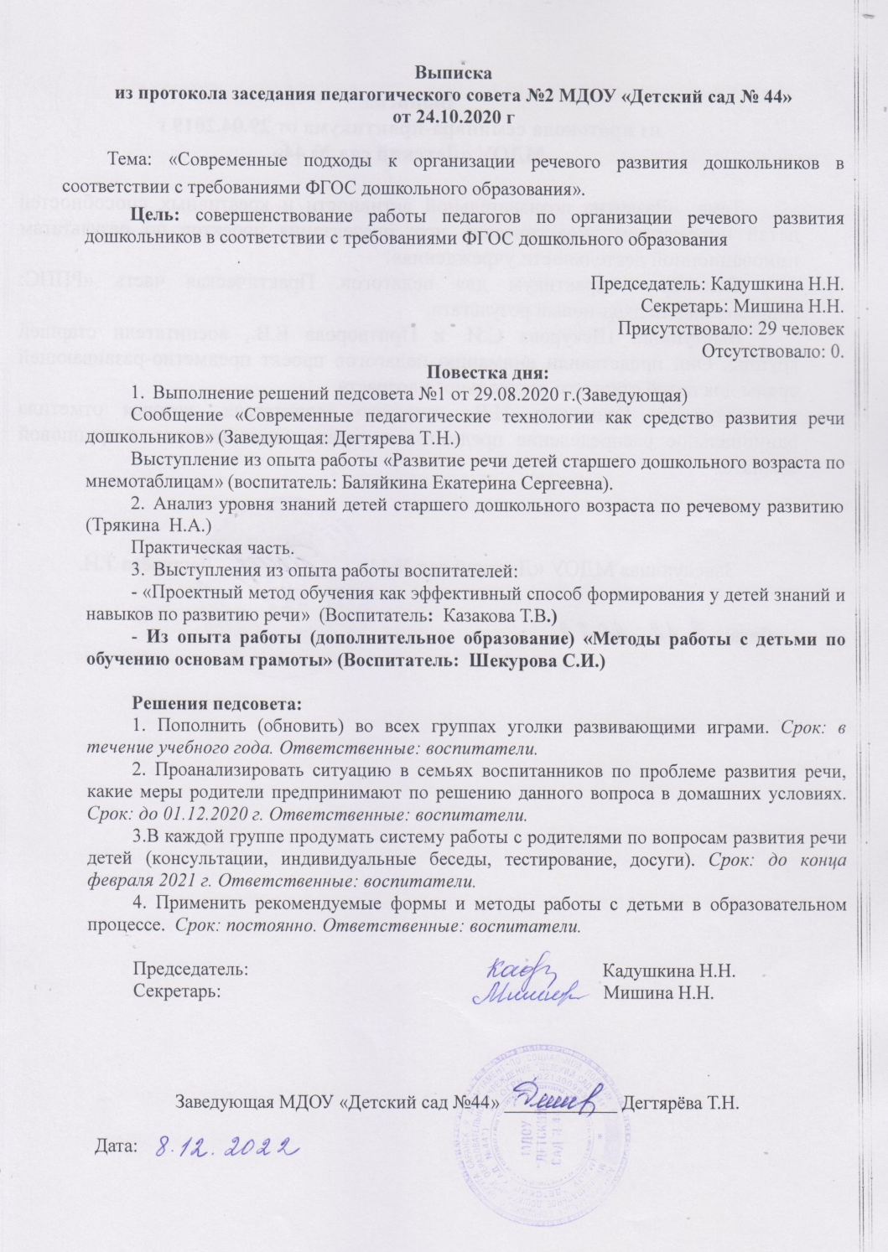
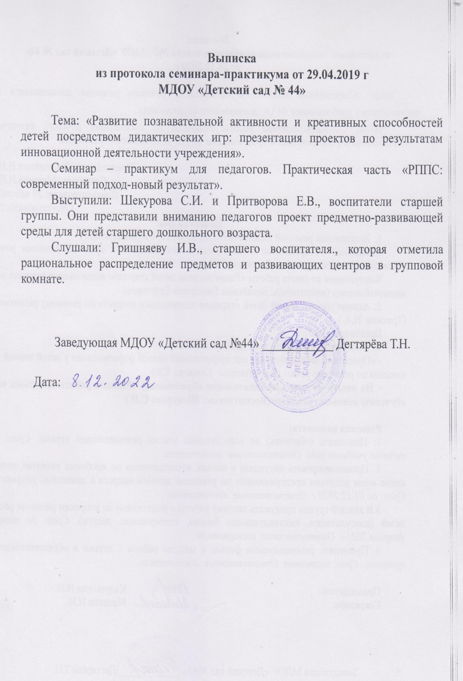

Slide 34
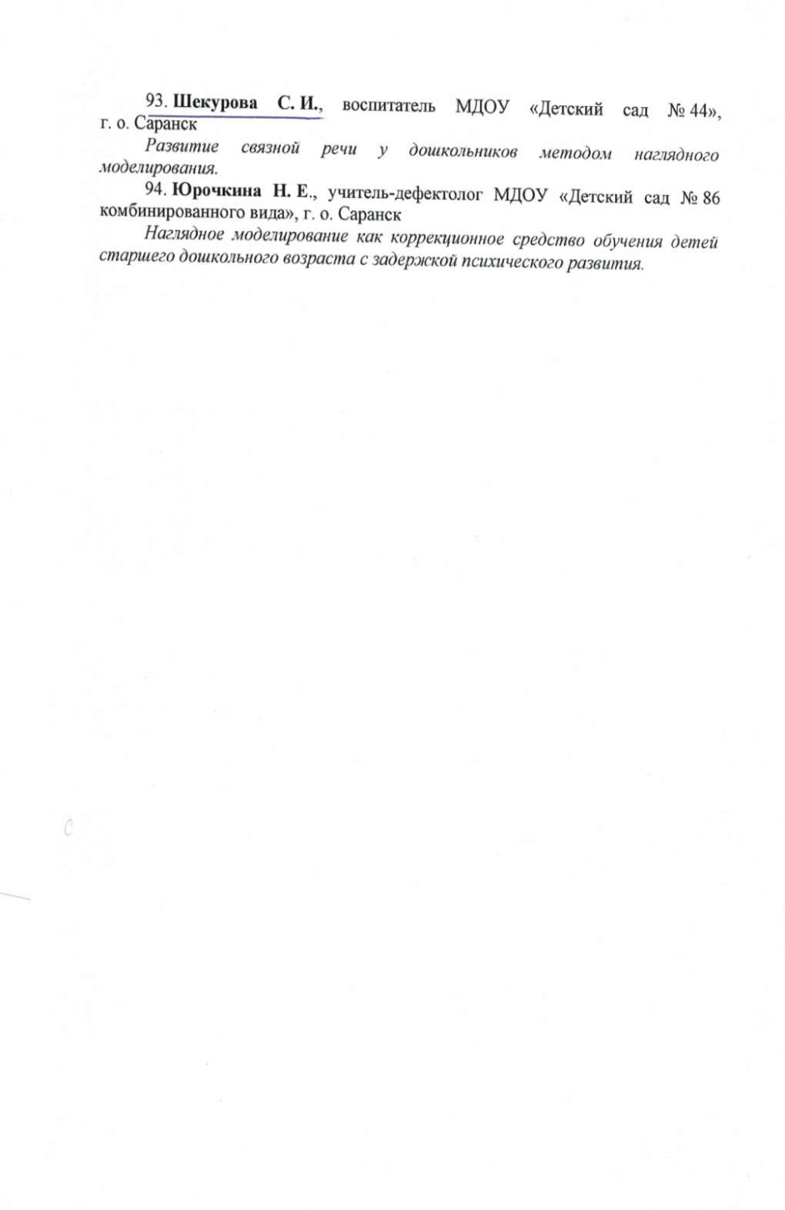

Slide 36
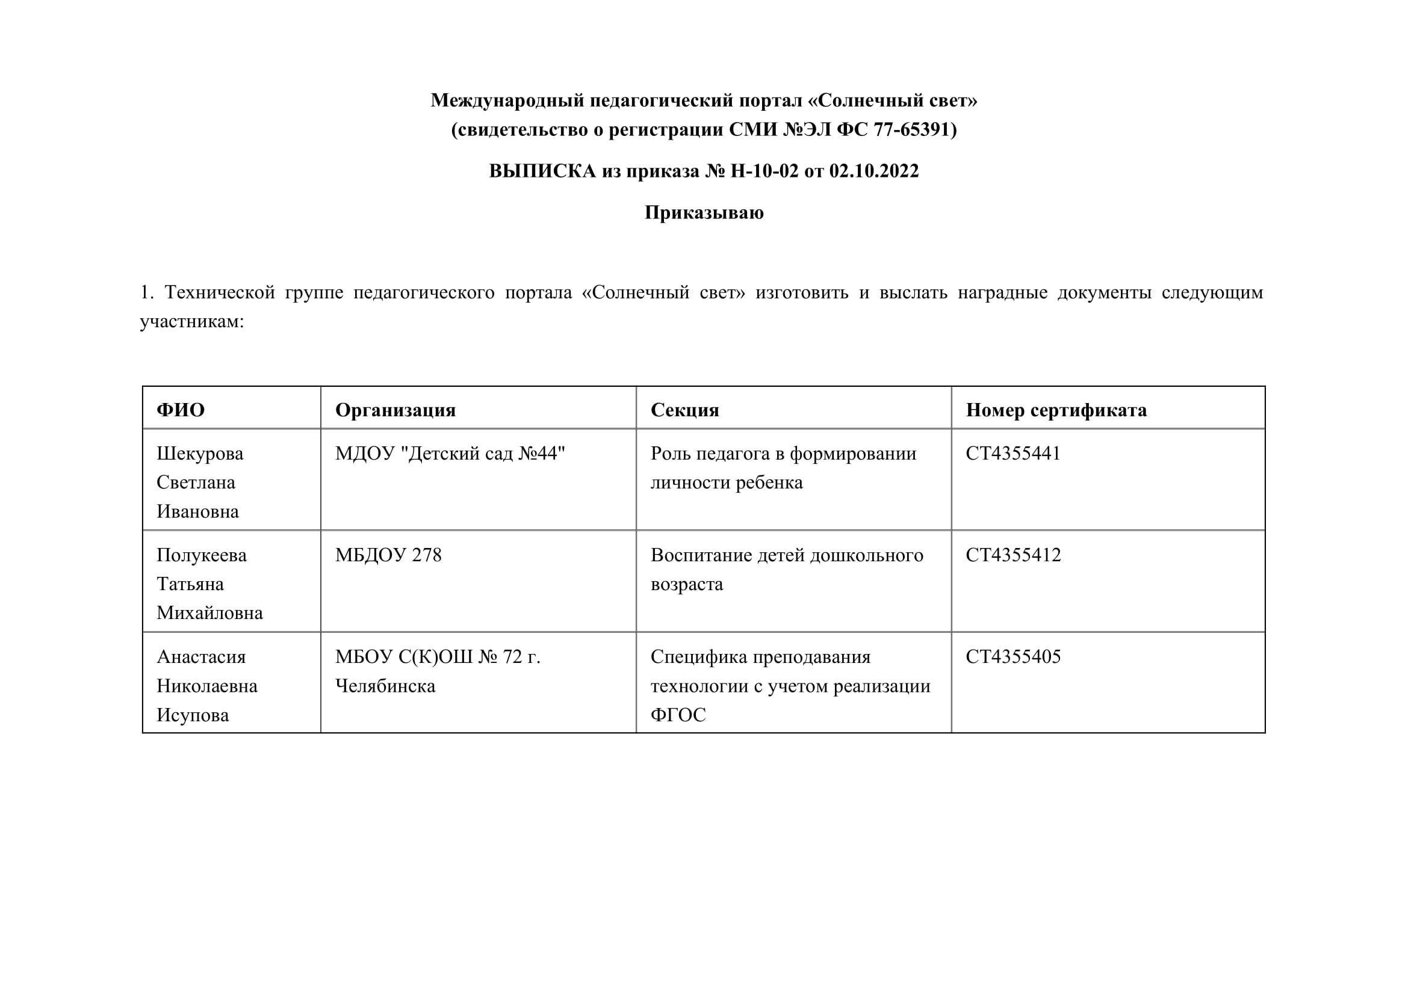
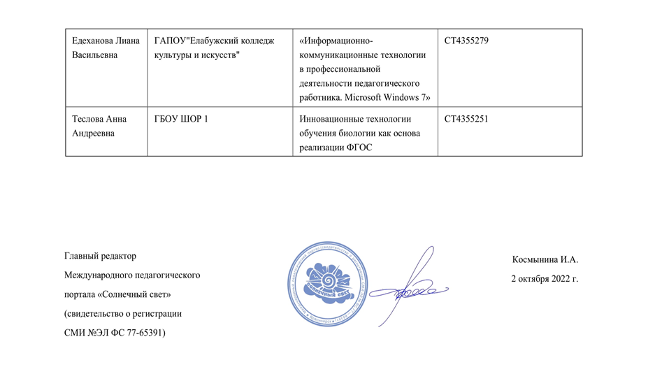

Slide 37
7.Проведение открытых занятий,
мастер – классов, мероприятий.

Slide 38
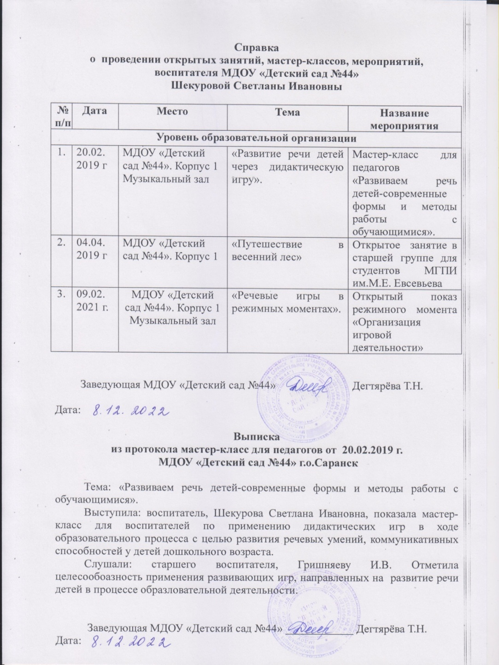
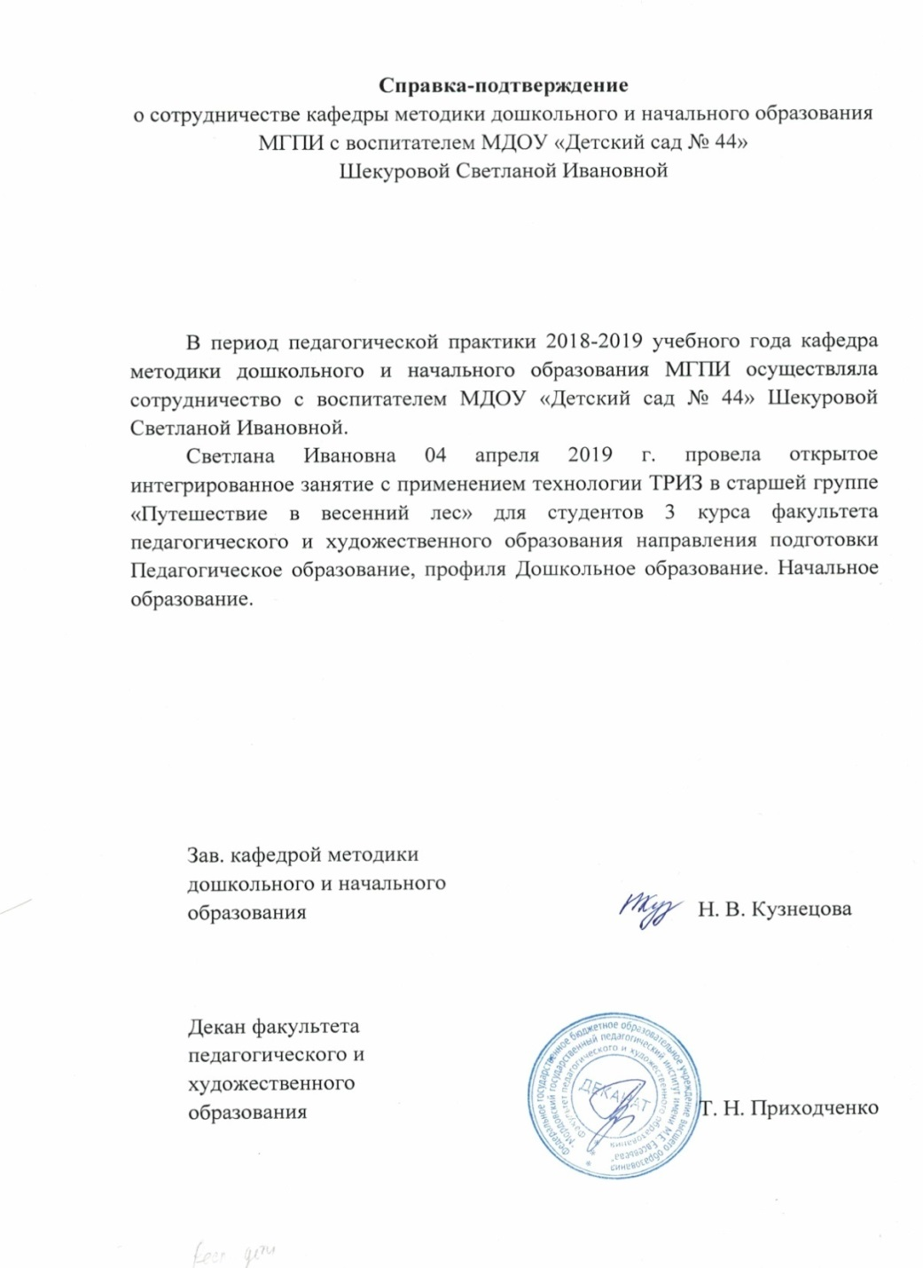

Slide 39
8. Экспертная деятельность

Slide 40
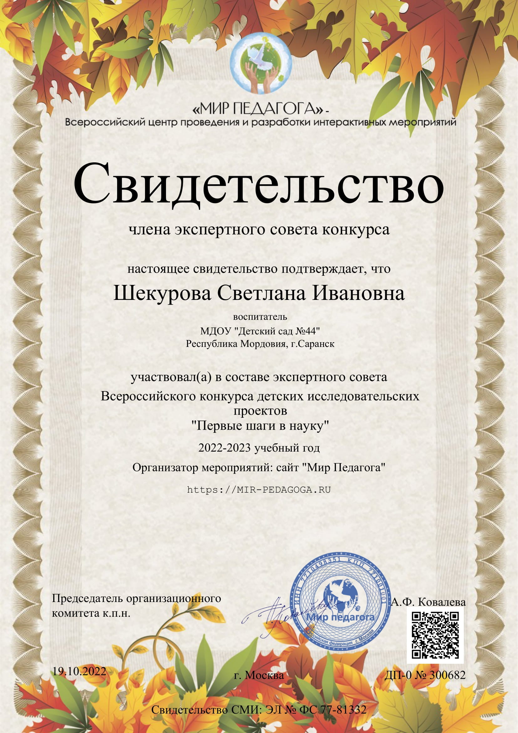

Slide 41
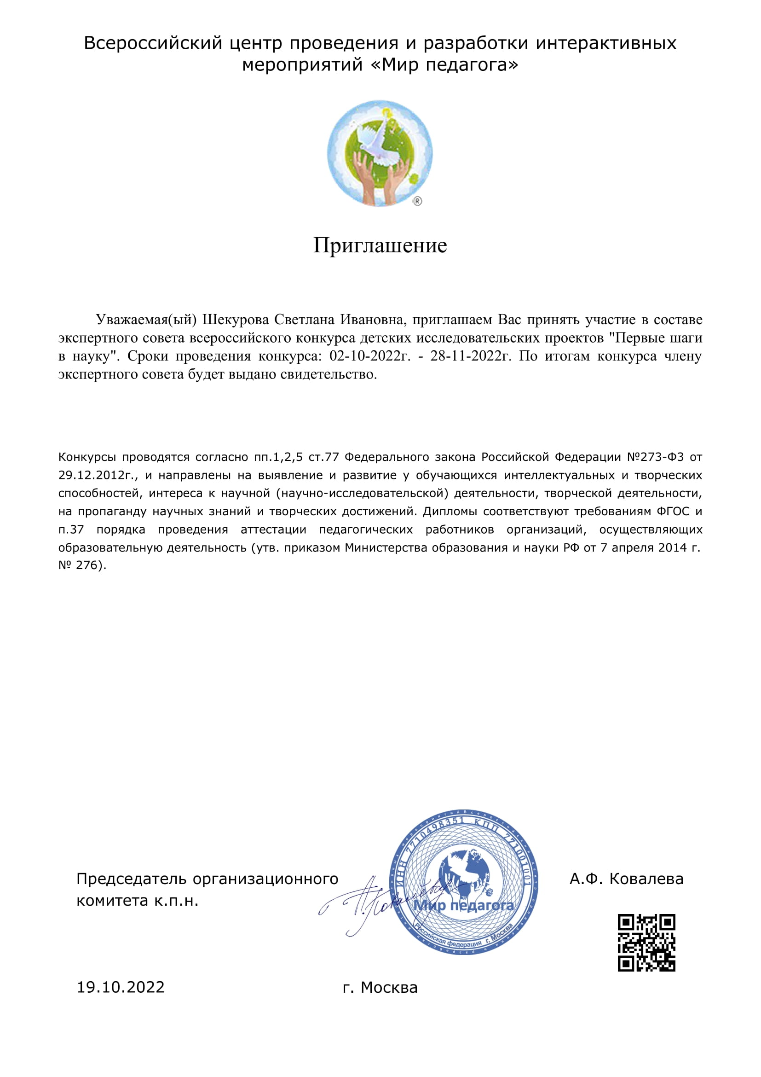
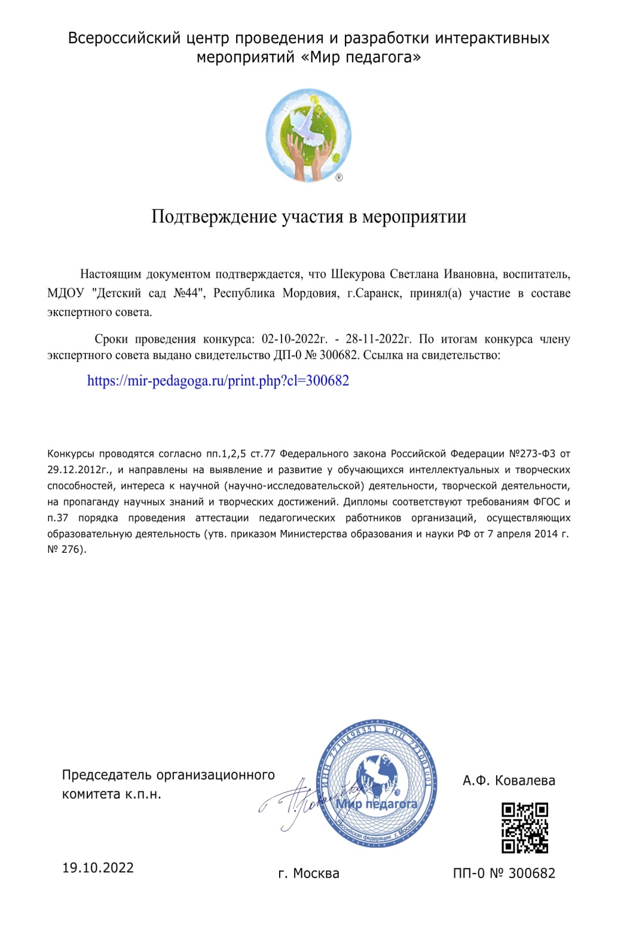

Slide 42
9. Общественно-педагогическая активность педагога: участие в комиссиях, педагогических сообществах, в жюри конкурсов

Slide 43
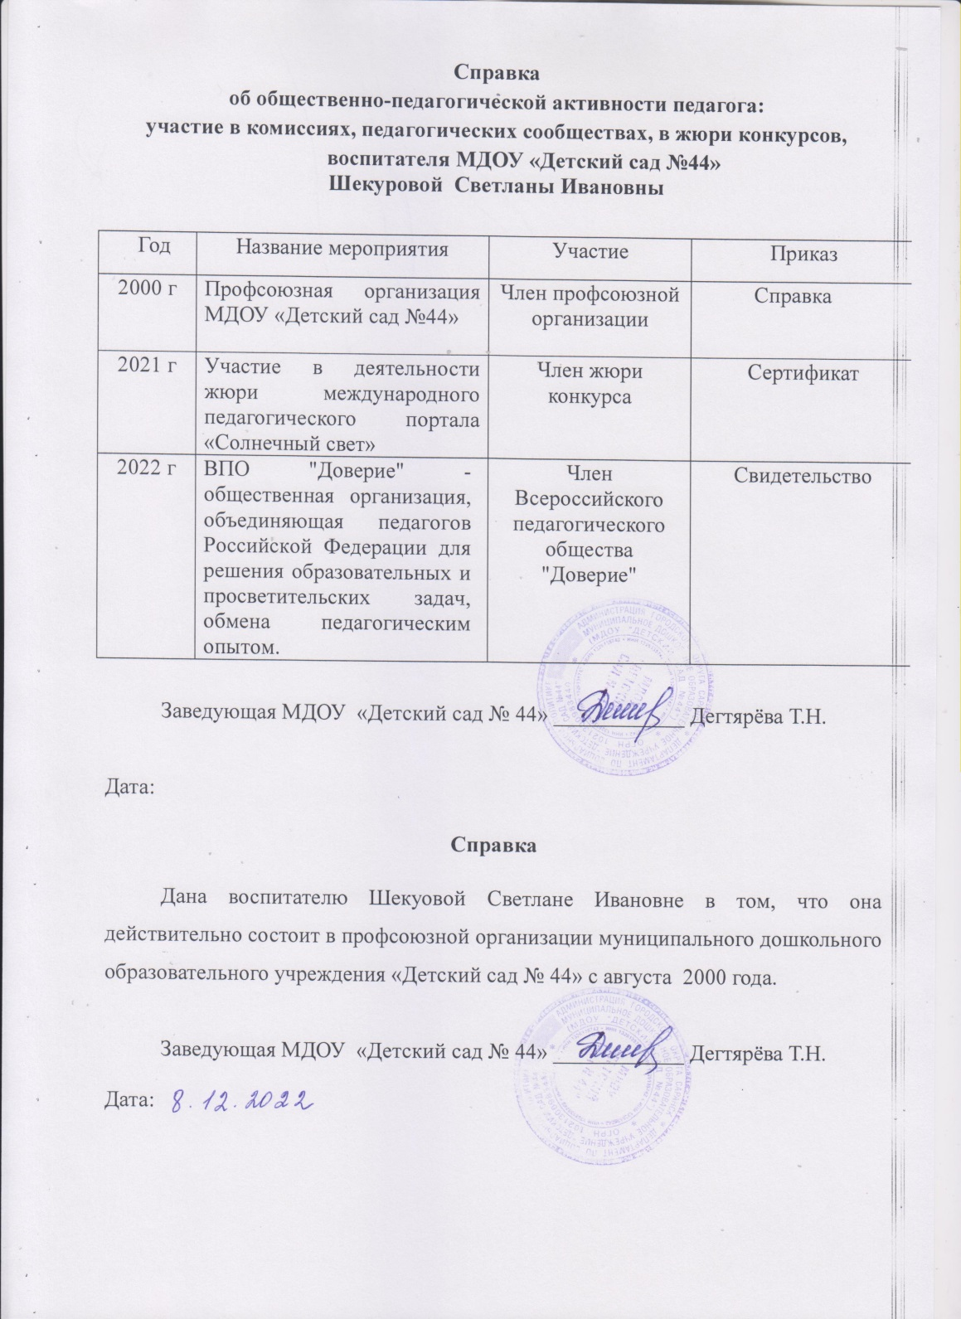

Slide 44
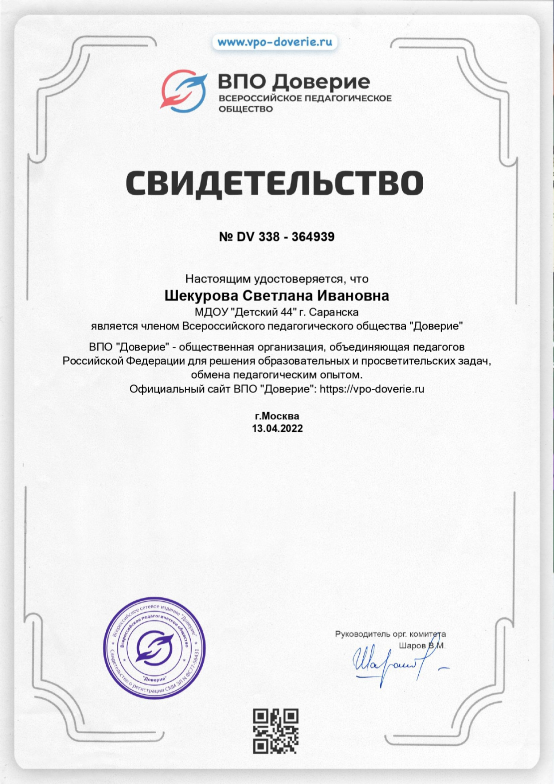

Slide 46
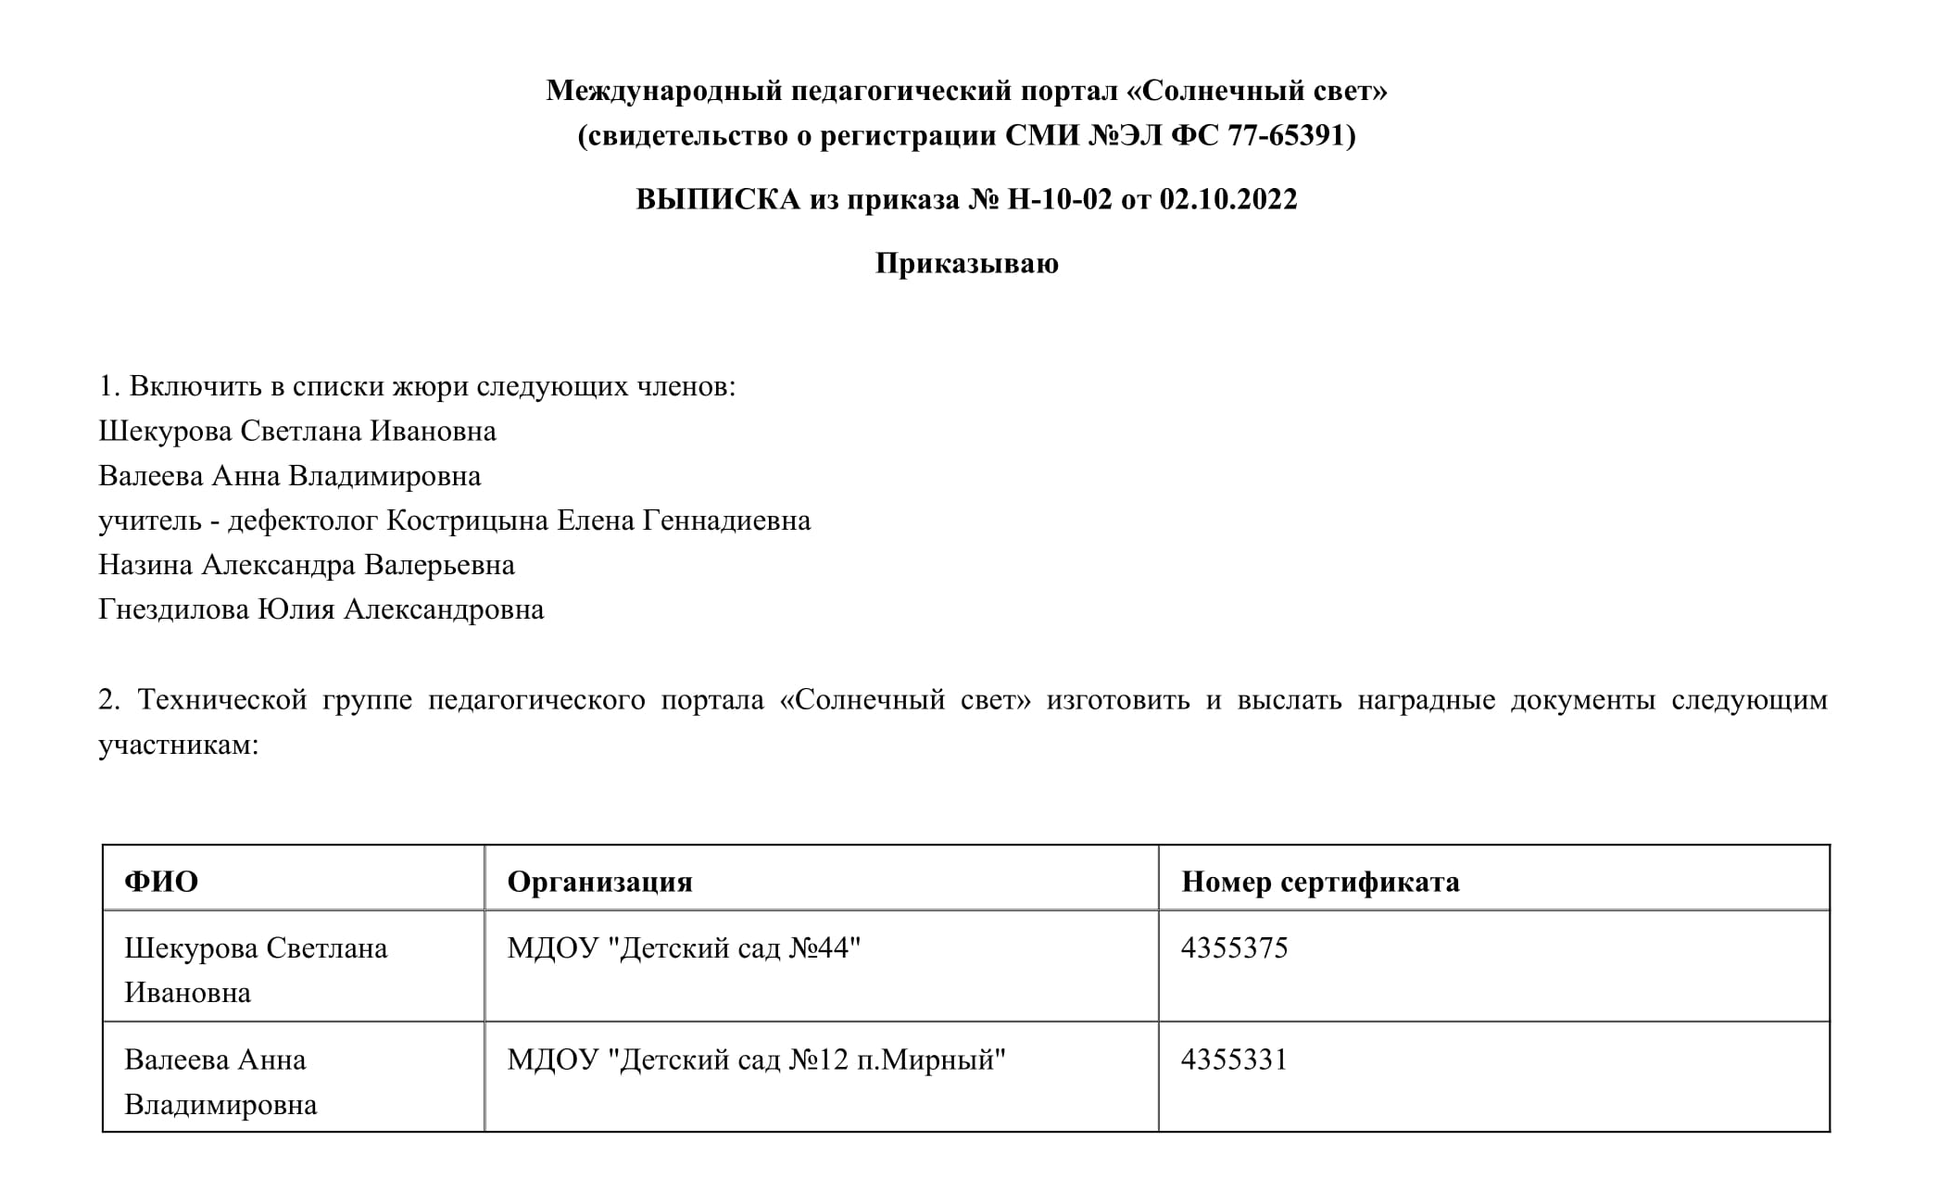
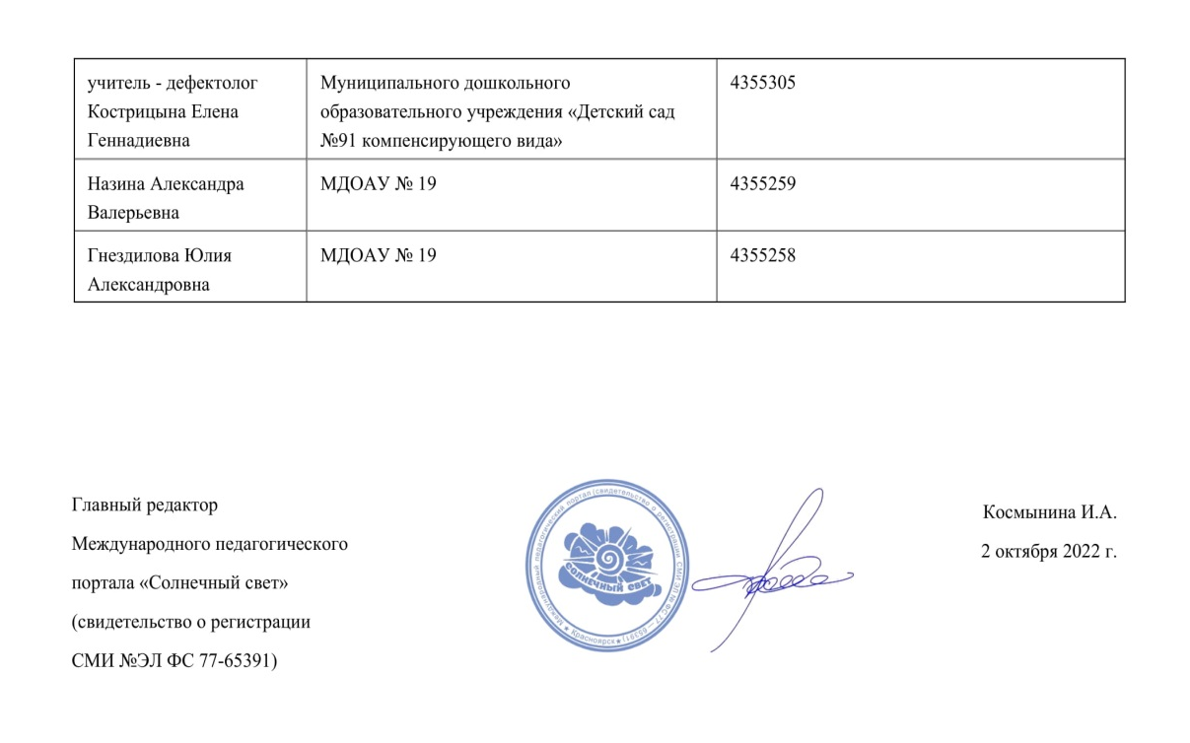

Slide 47
10. Позитивные результаты работы с воспитанниками

Slide 48
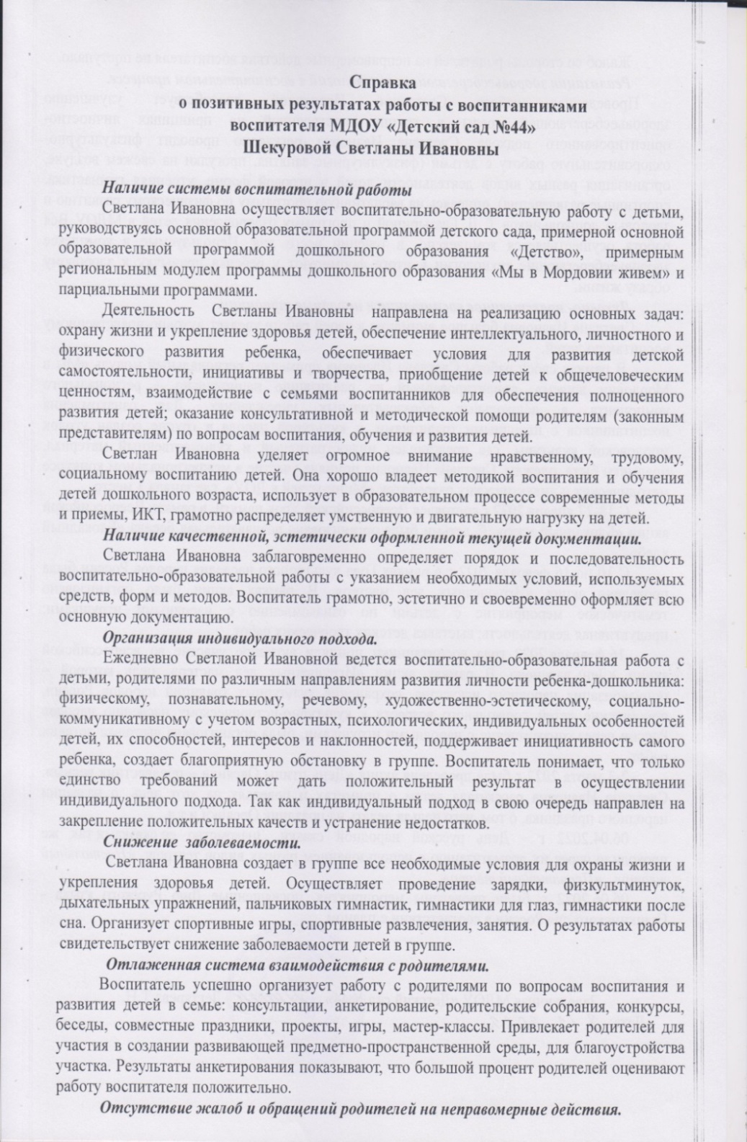
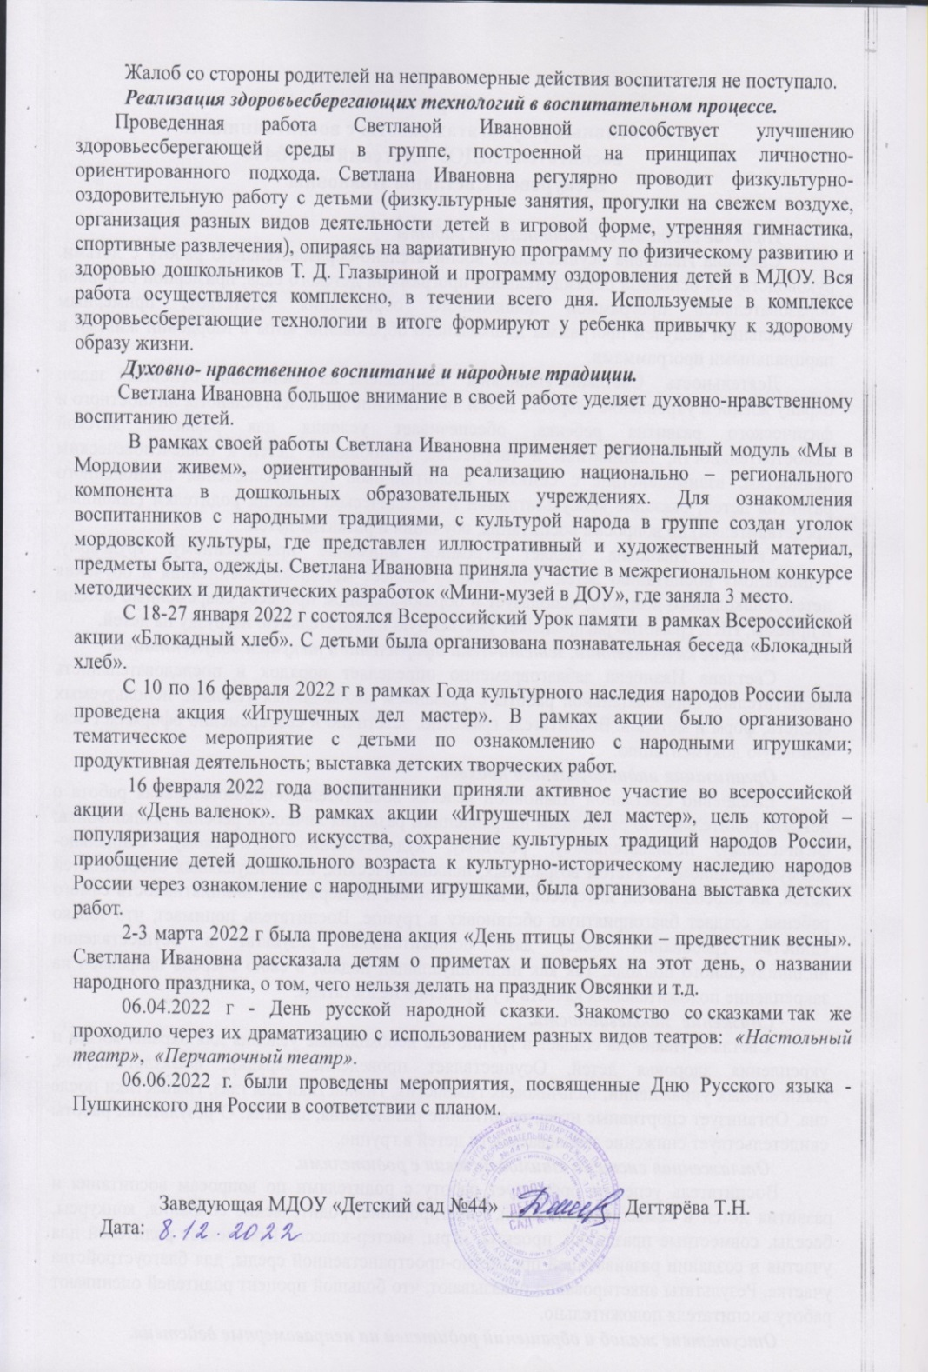

Slide 49
11.Качество взаимодействия
с родителями

Slide 50
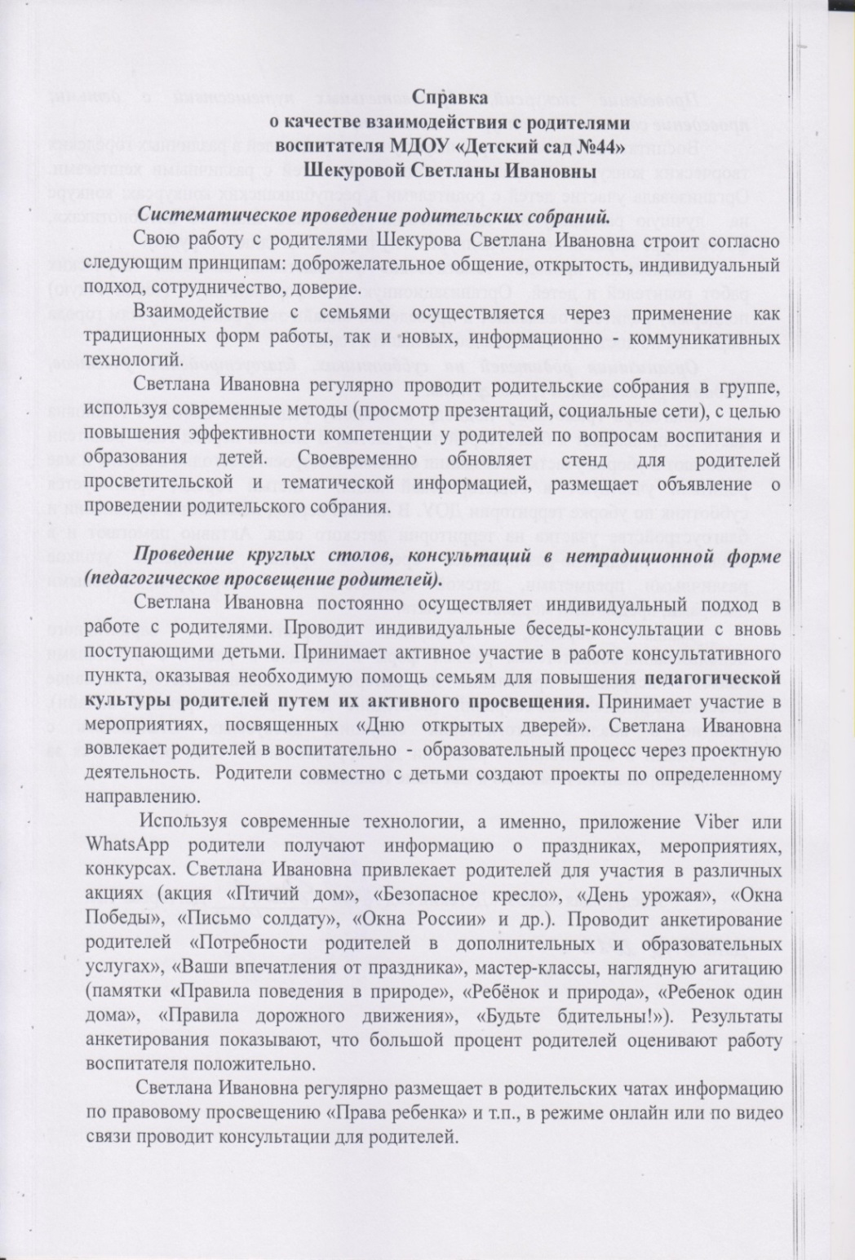
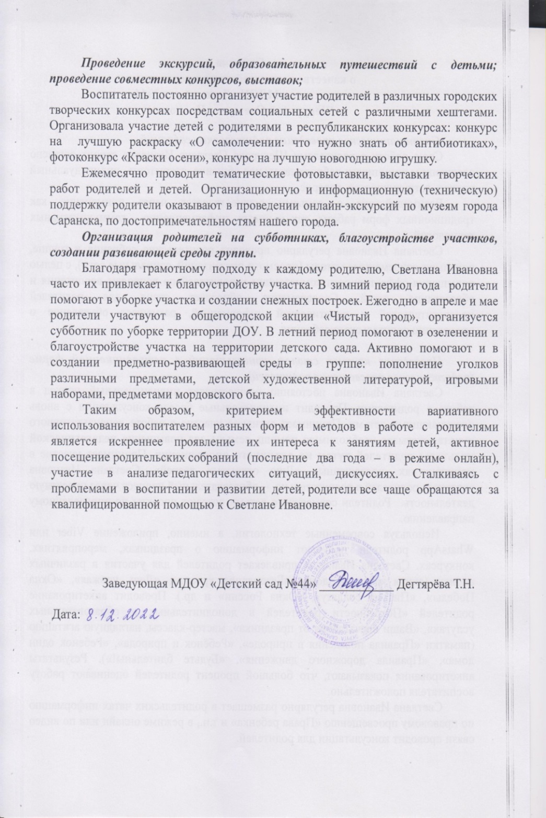

Slide 51
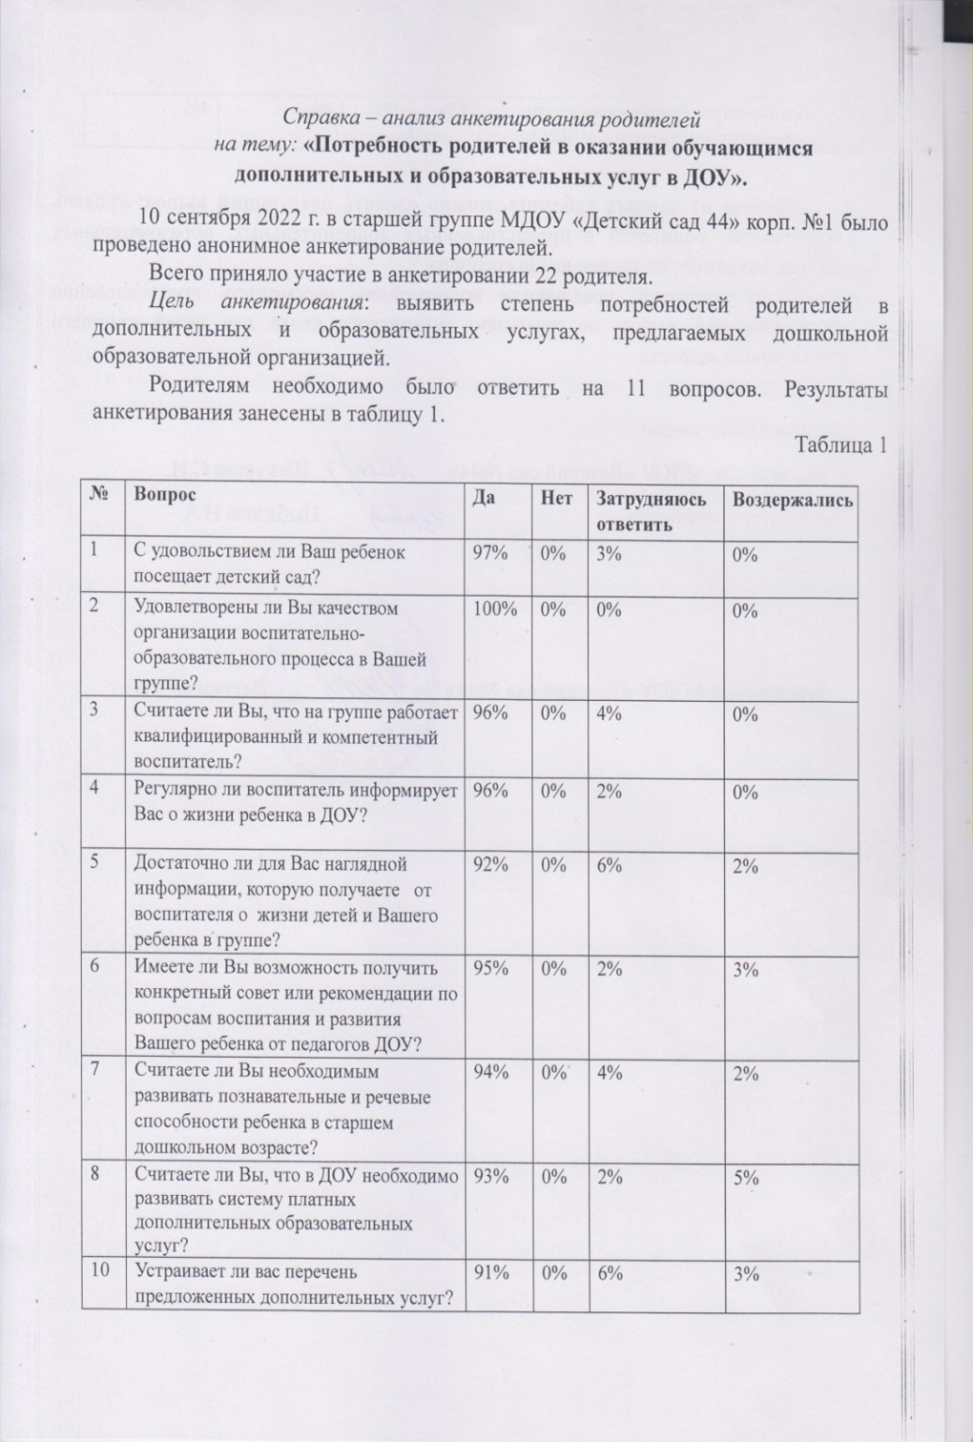

Slide 53
12. Работа с детьми из социально-неблагополучных семей

Slide 55
13. Участие педагога в профессиональных конкурсах

Slide 59
14. Награды и поощрения

